Slide 1

Osnovna škola Frana Krste Frankopana, Zagreb
Učenička zadruga Fran
BLAGDANSKI ASORTIMAN PROIZVODA

Slide 2
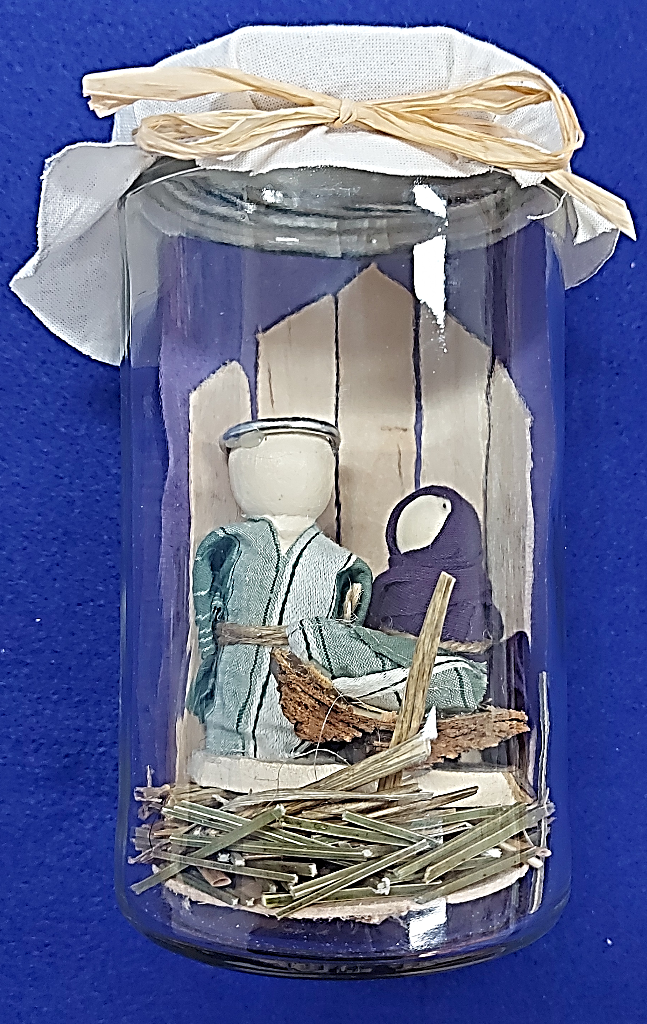
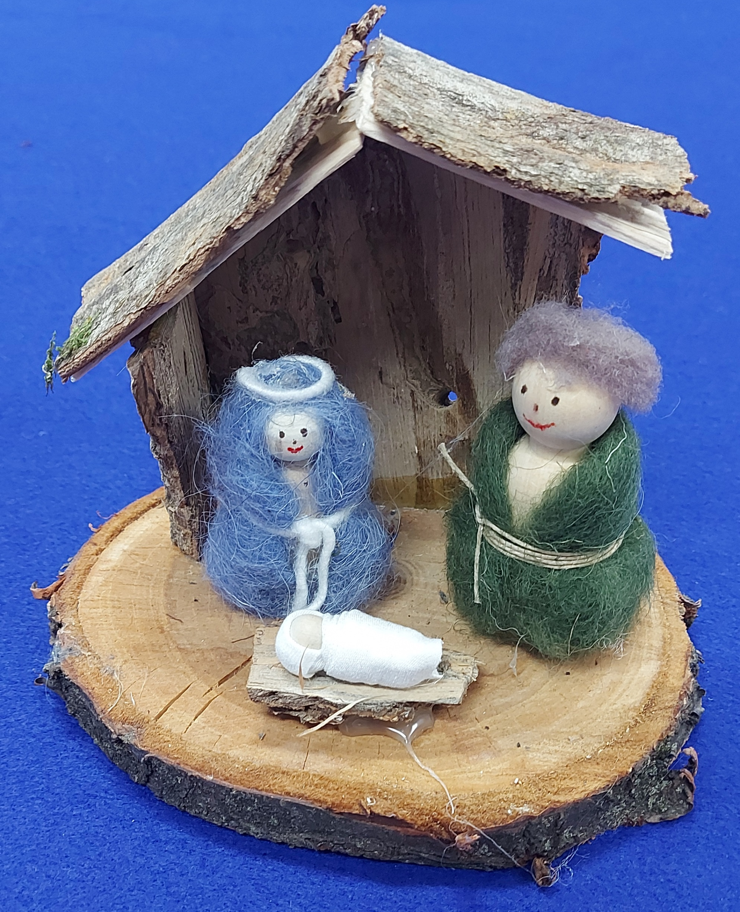
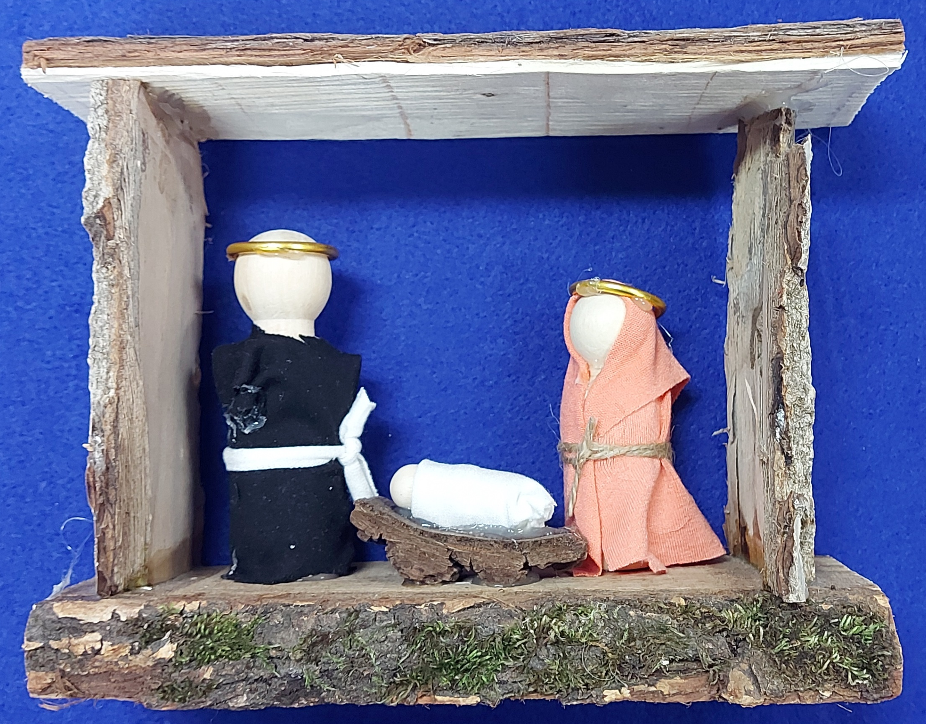
JASLICE
Ove godine u ponudi imamo tri modela jaslica. Dva su izrađena u cijelosti od drva s drvenim figuricama, treći model su jaslice u staklenki, također s drvenim figuricama.

Slide 3
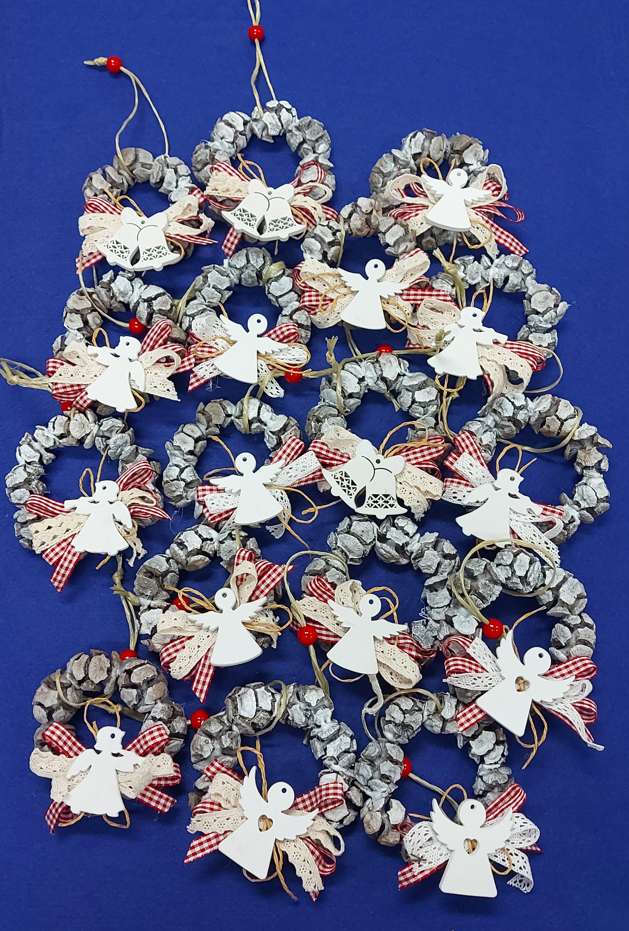
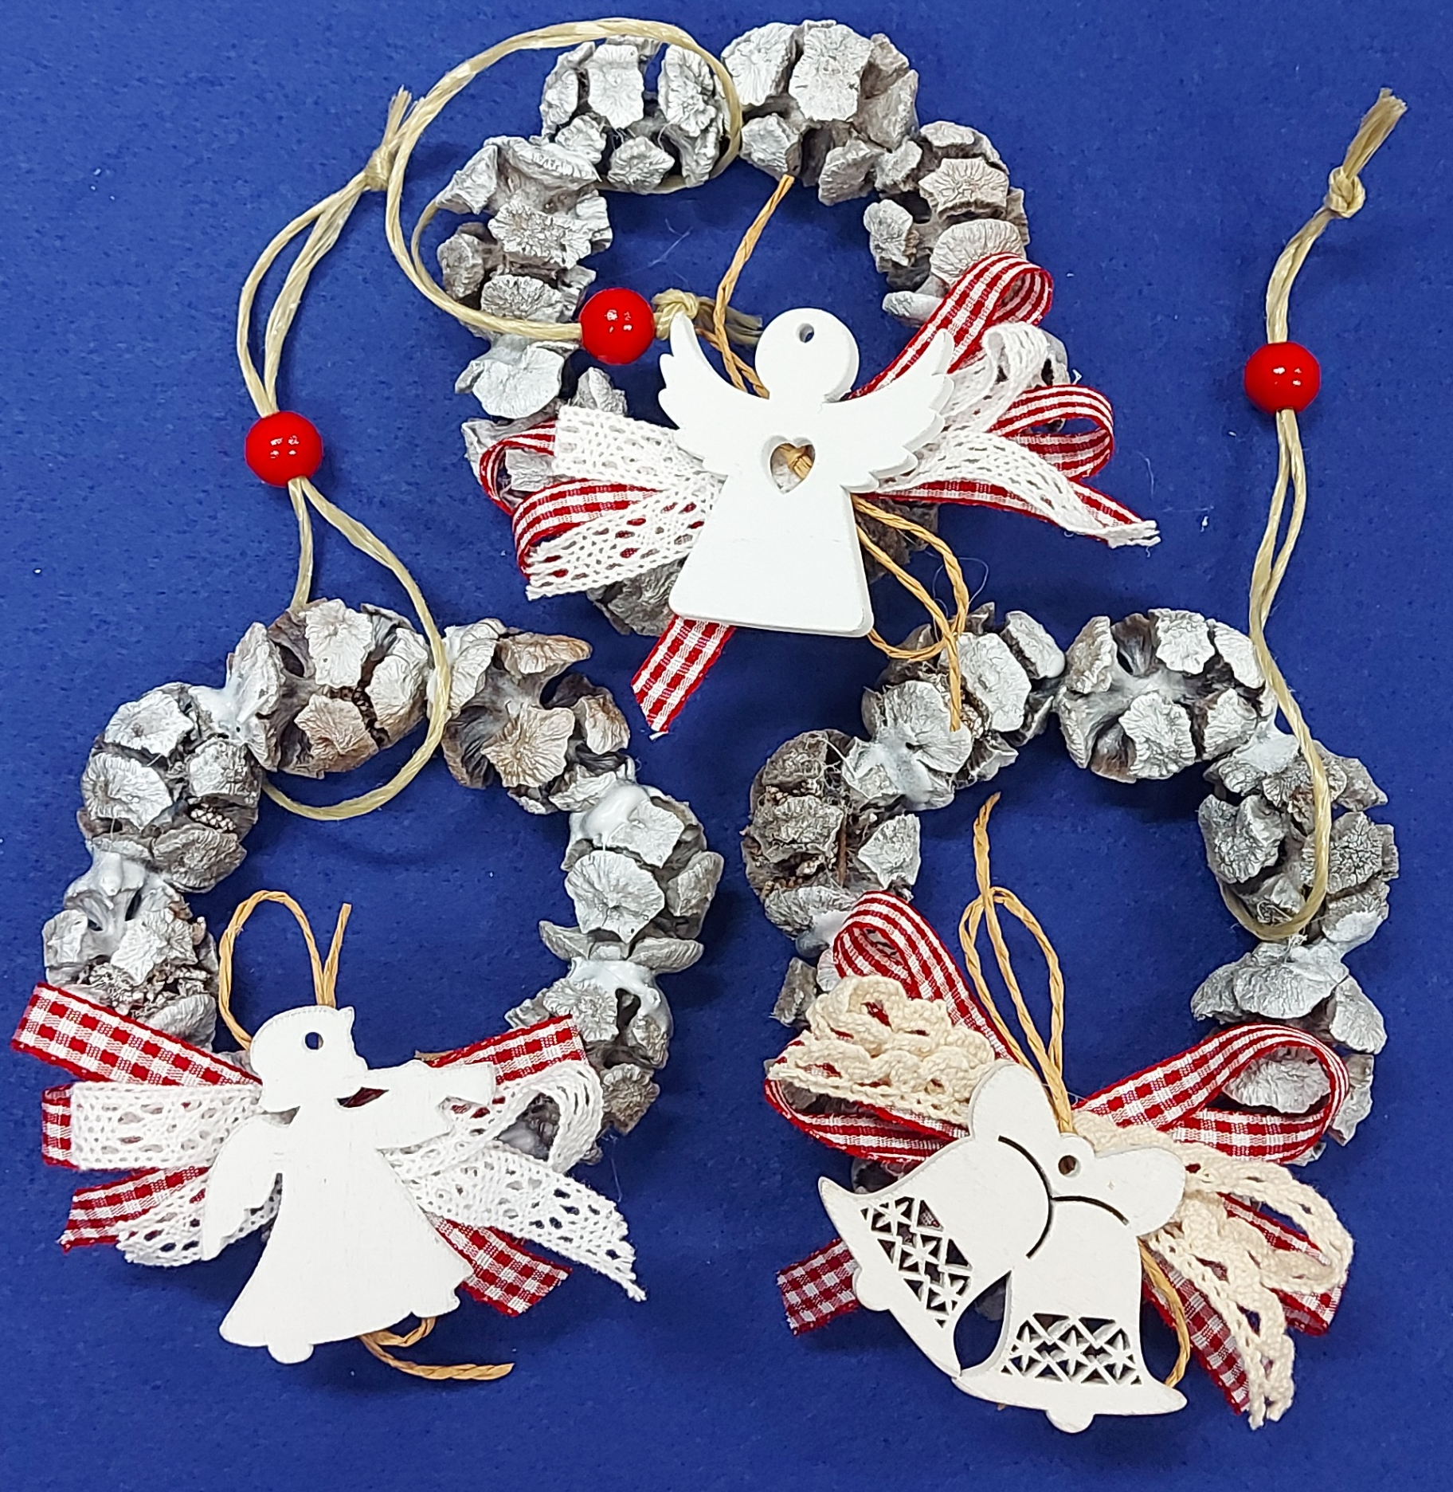
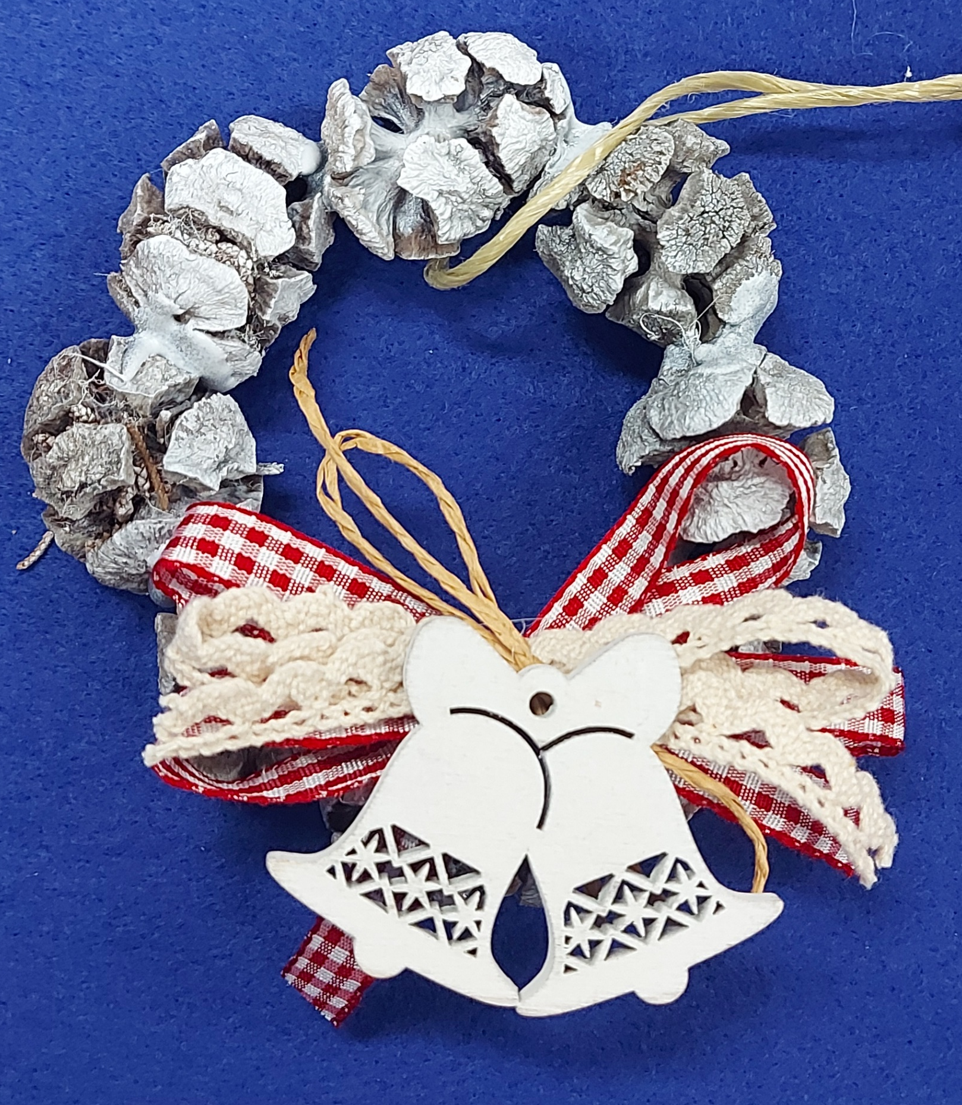
VJENČIĆI OD ČEŠERA
Vjenčići su izrađeni od češera te ukrašeni platnenim trakicama i drvenim elementima.
Promjer: cca 8 cm

Slide 4
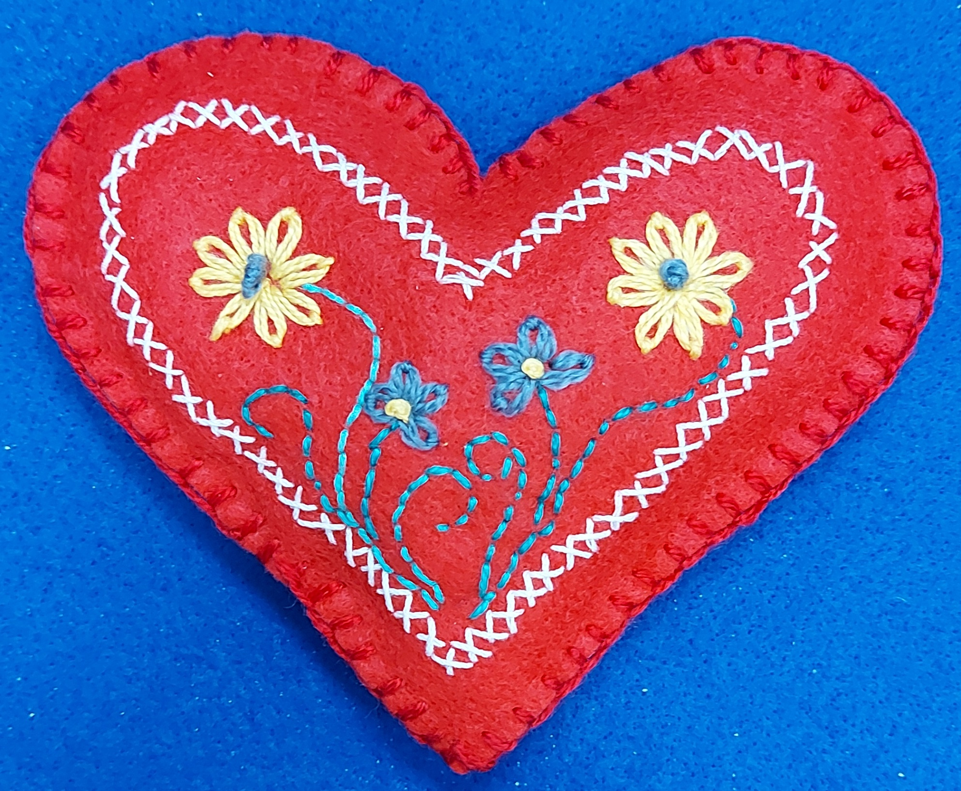
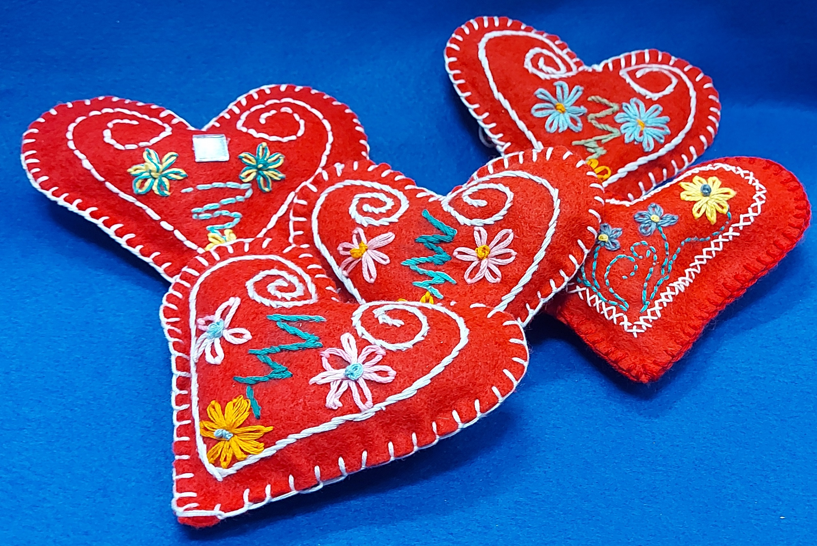
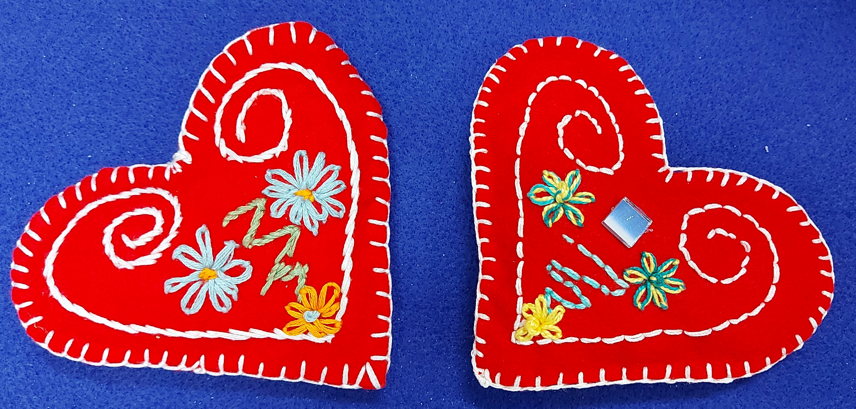
LICITARI
Licitari su izrađeni tehnikom veza na filcu.
Ispunjeni su lavandom iz školskoga vrta.
Dimenzije: širina (u najširem dijelu) cca 12 cm visina cca 10 cm

Slide 5
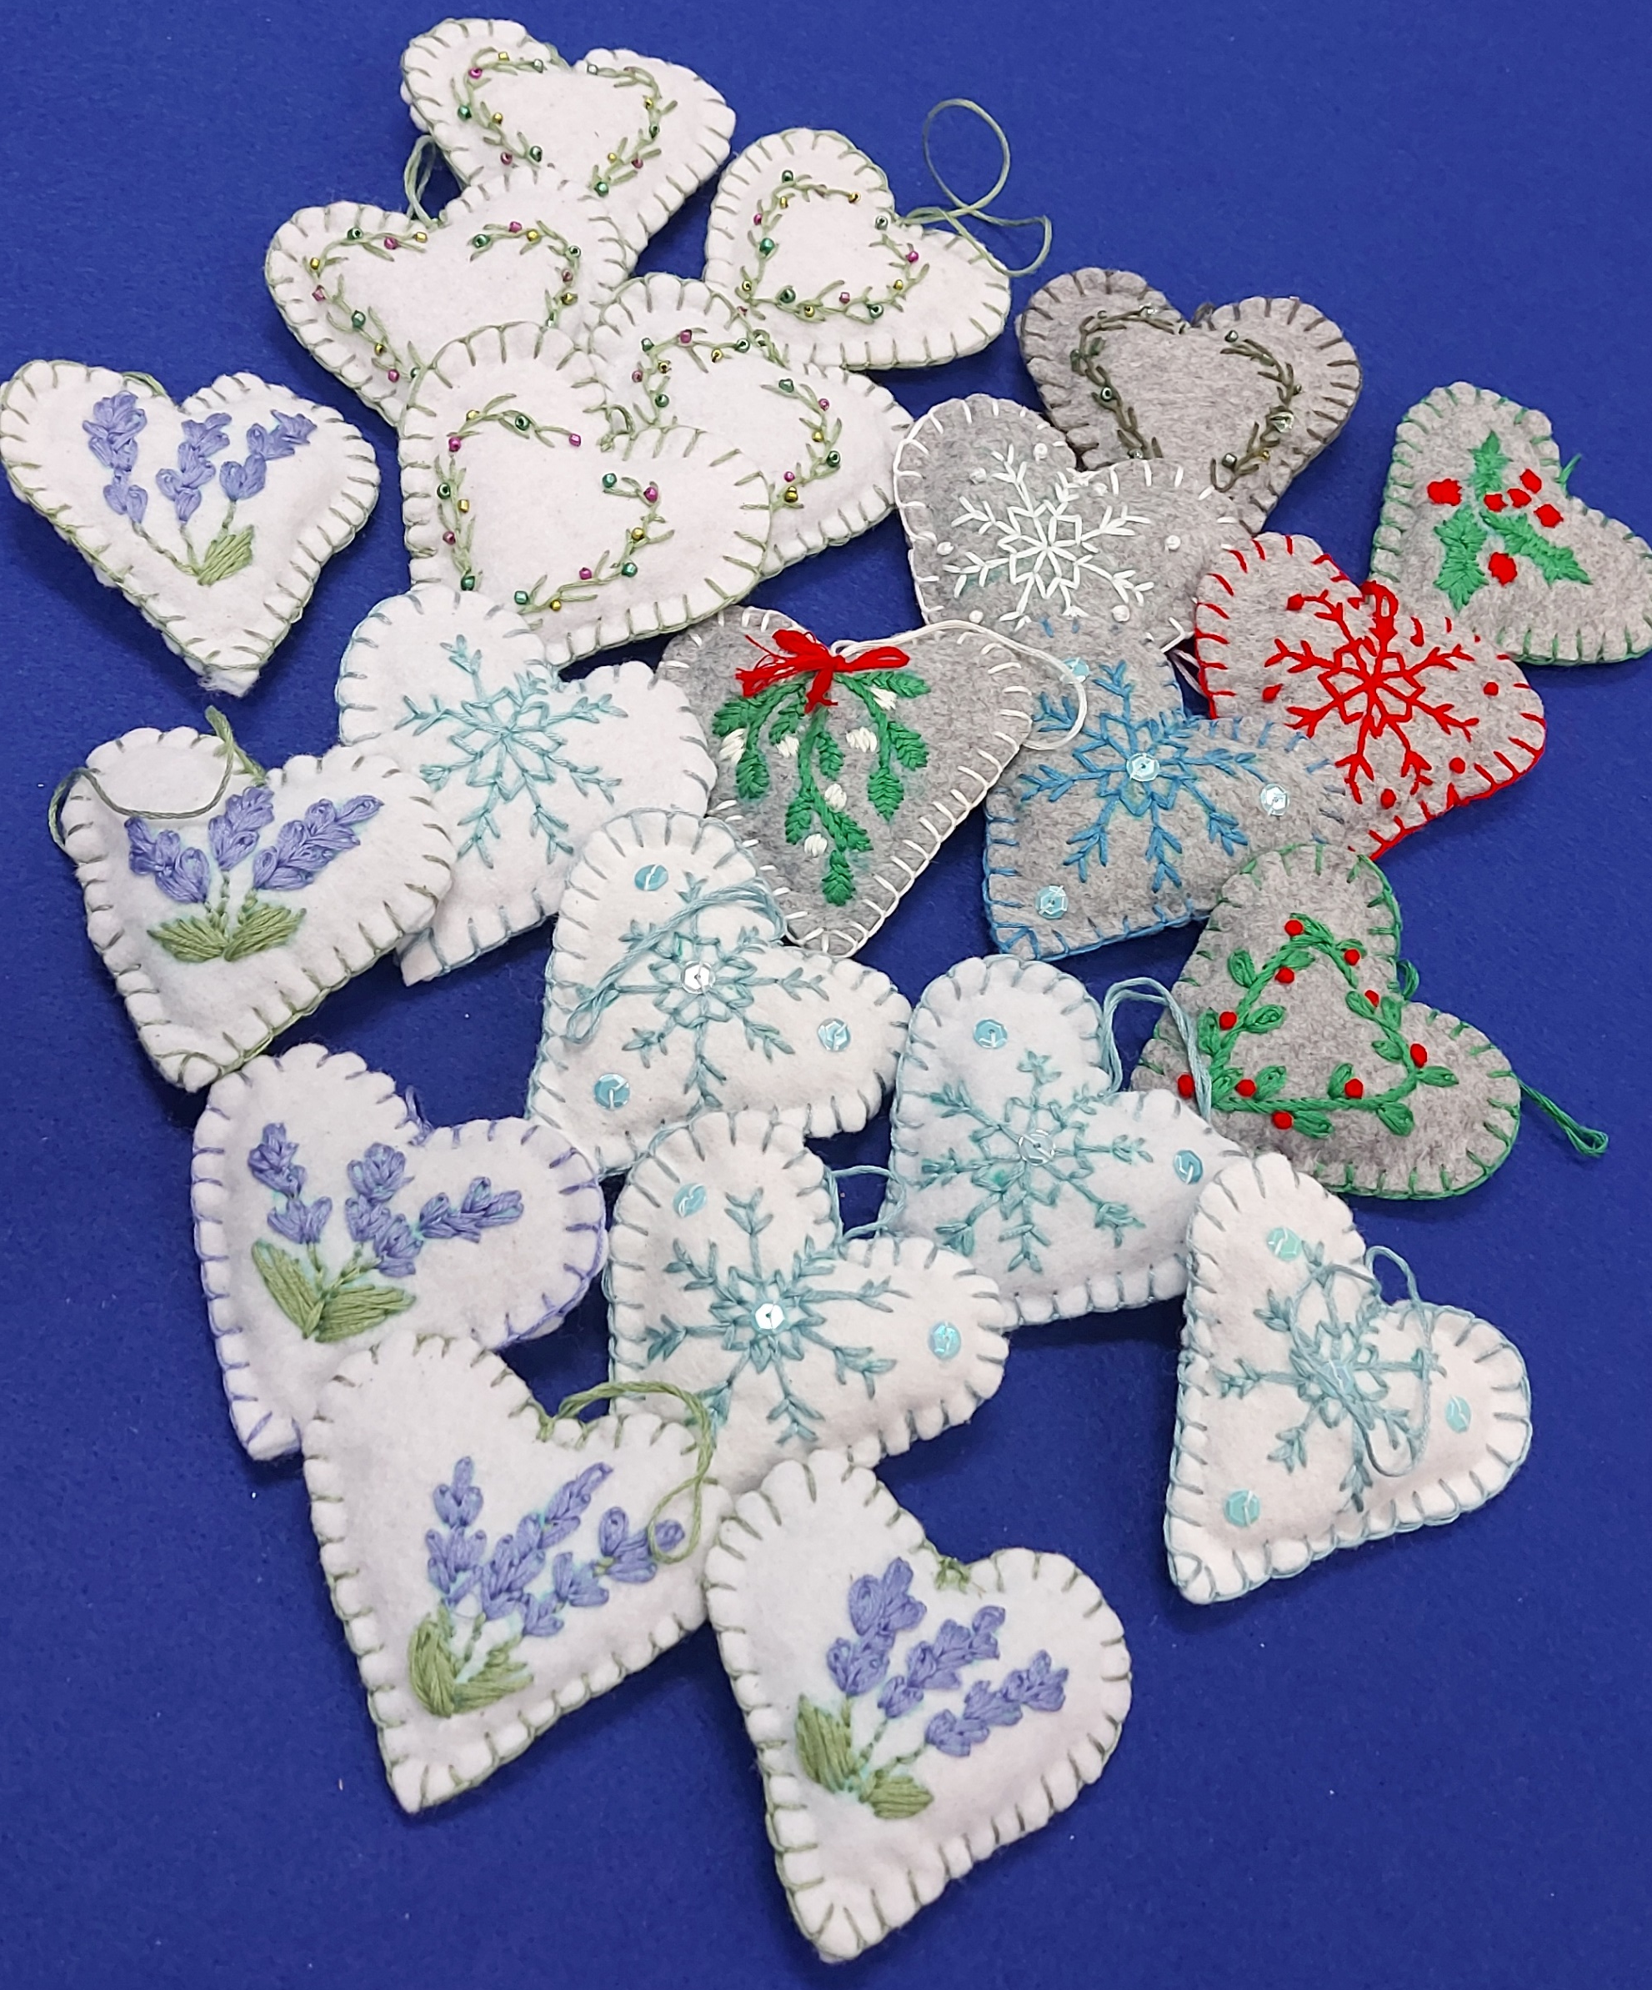
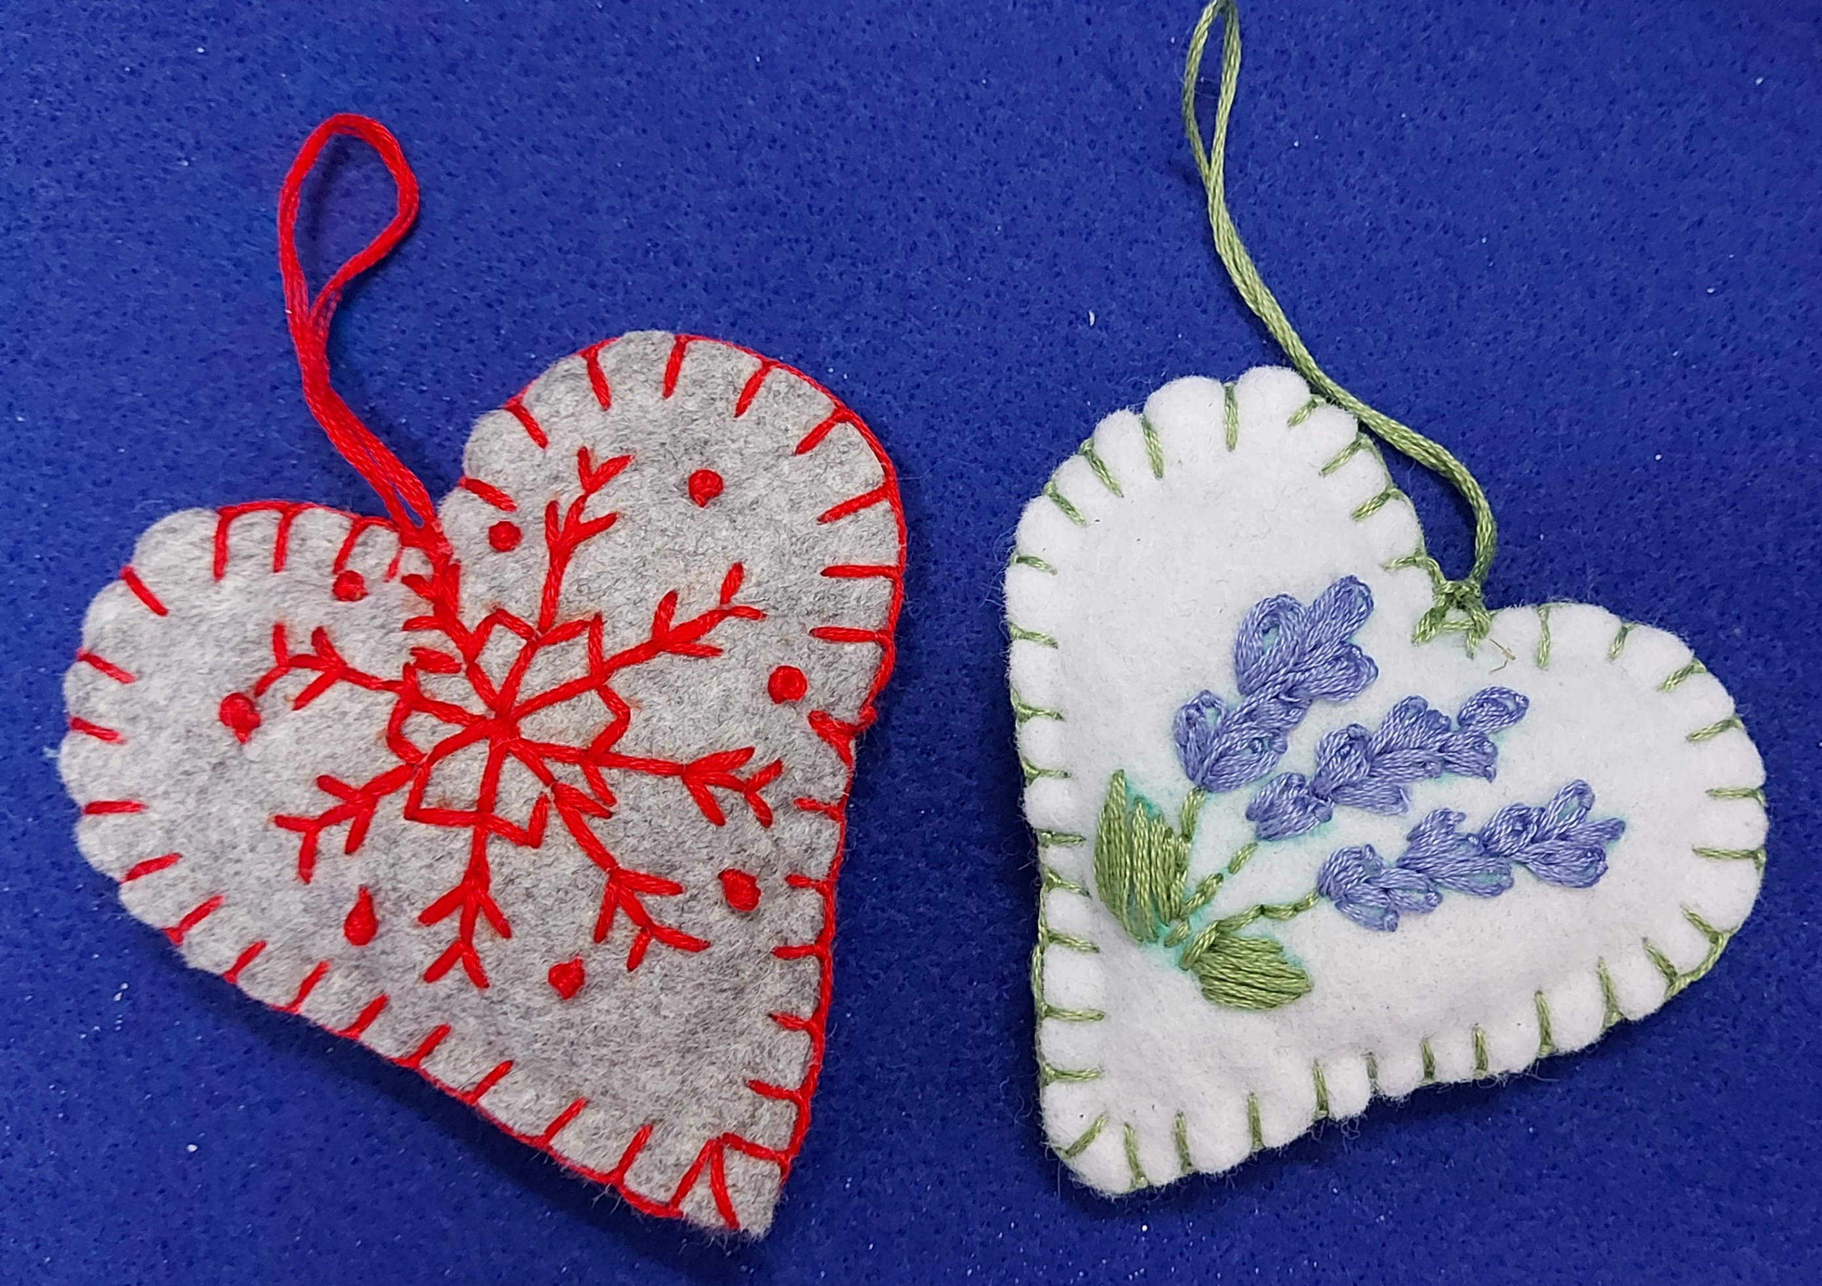
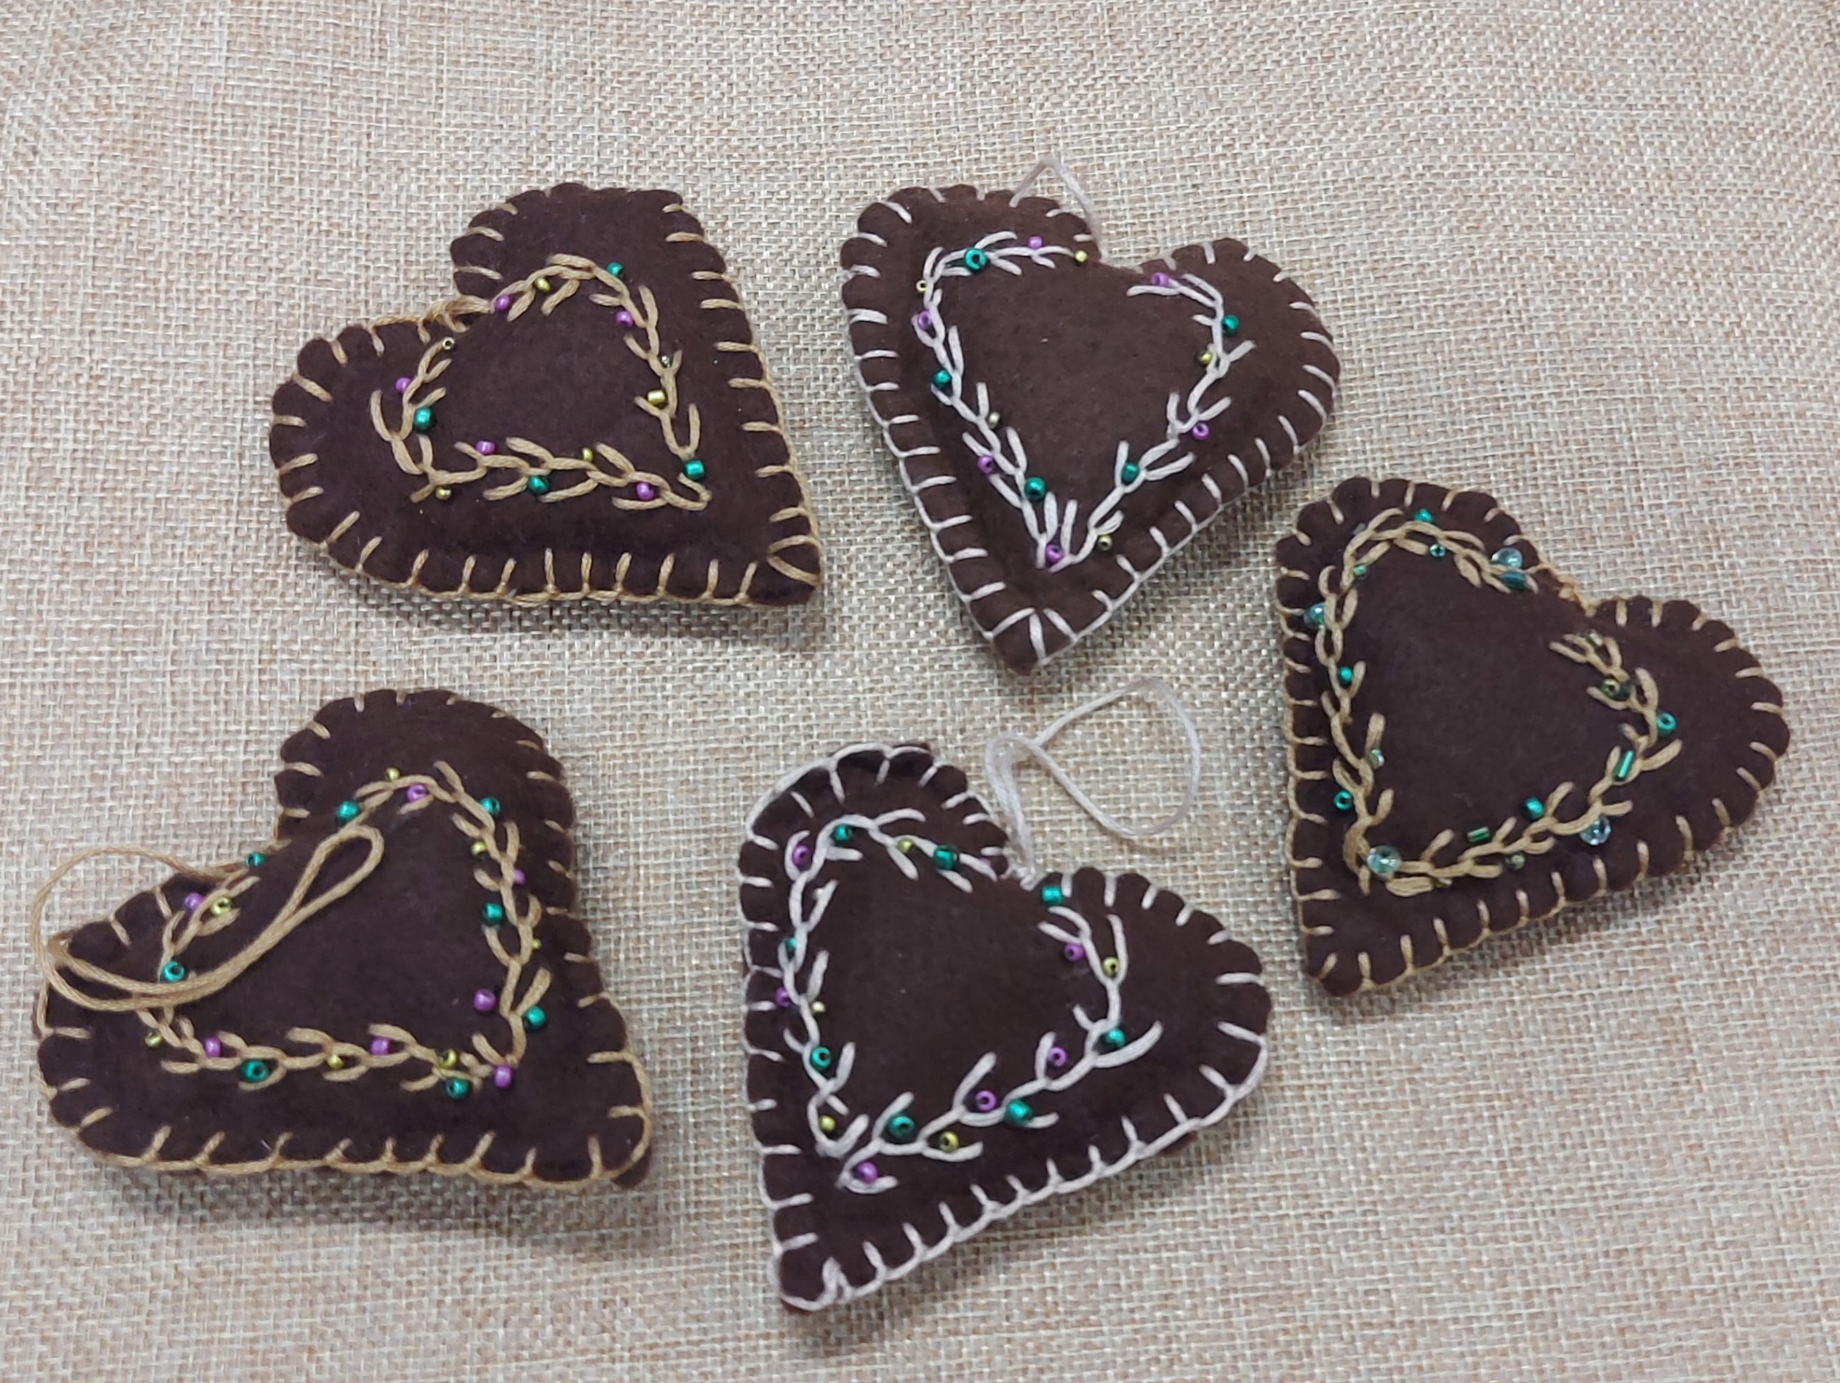
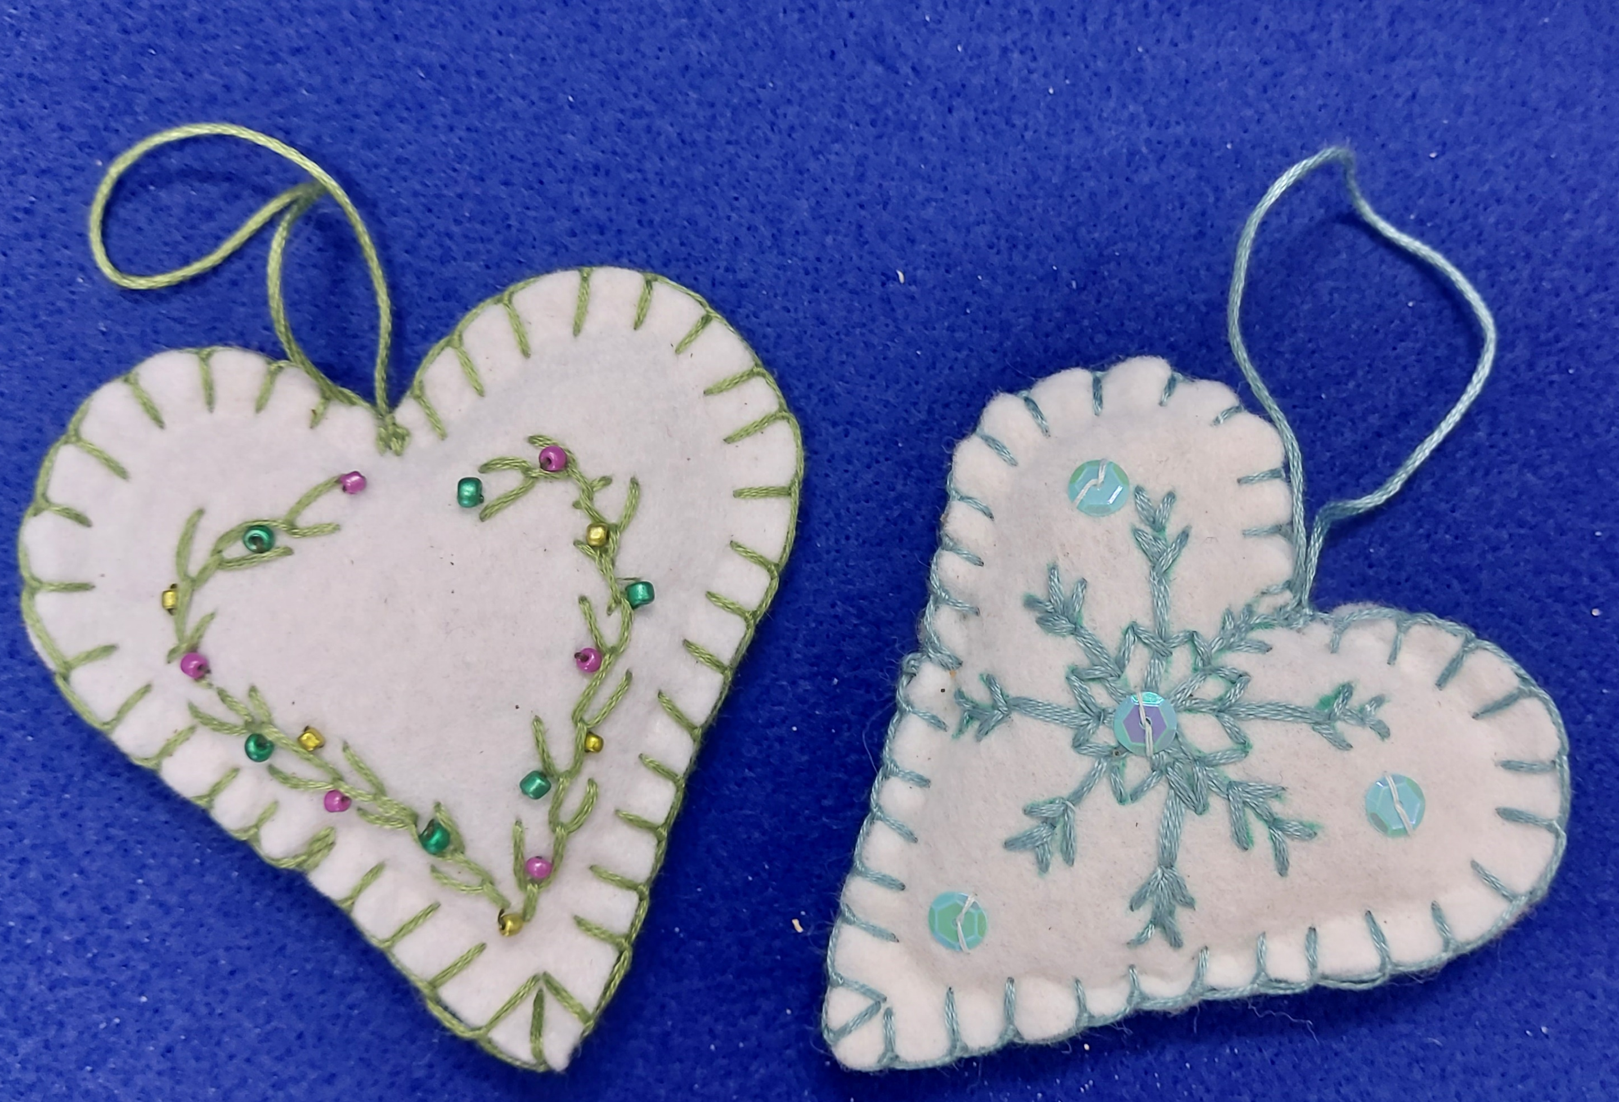
VEZENA SRCA
Srca su izrađena tehnikom veza na filcu. Ispunjena su lavandom iz školskoga vrta.
Dimenzije: širina cca 8 cm, visina cca 7 cm

Slide 6
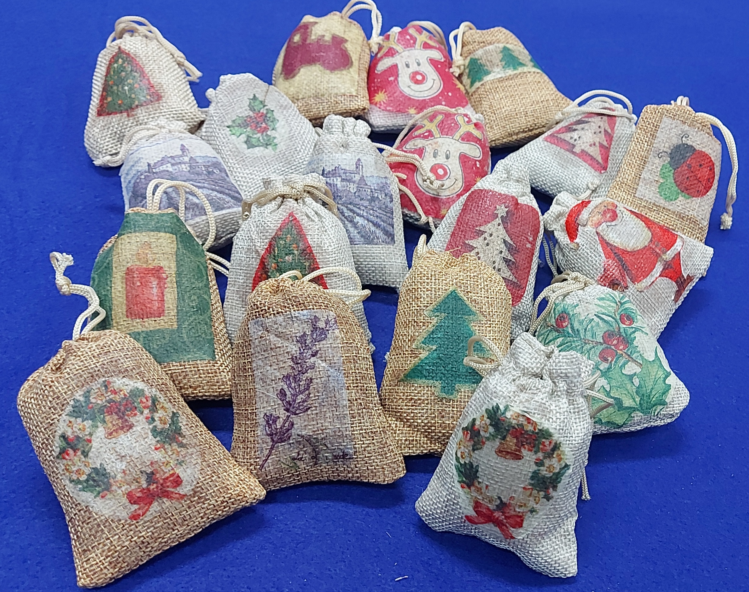
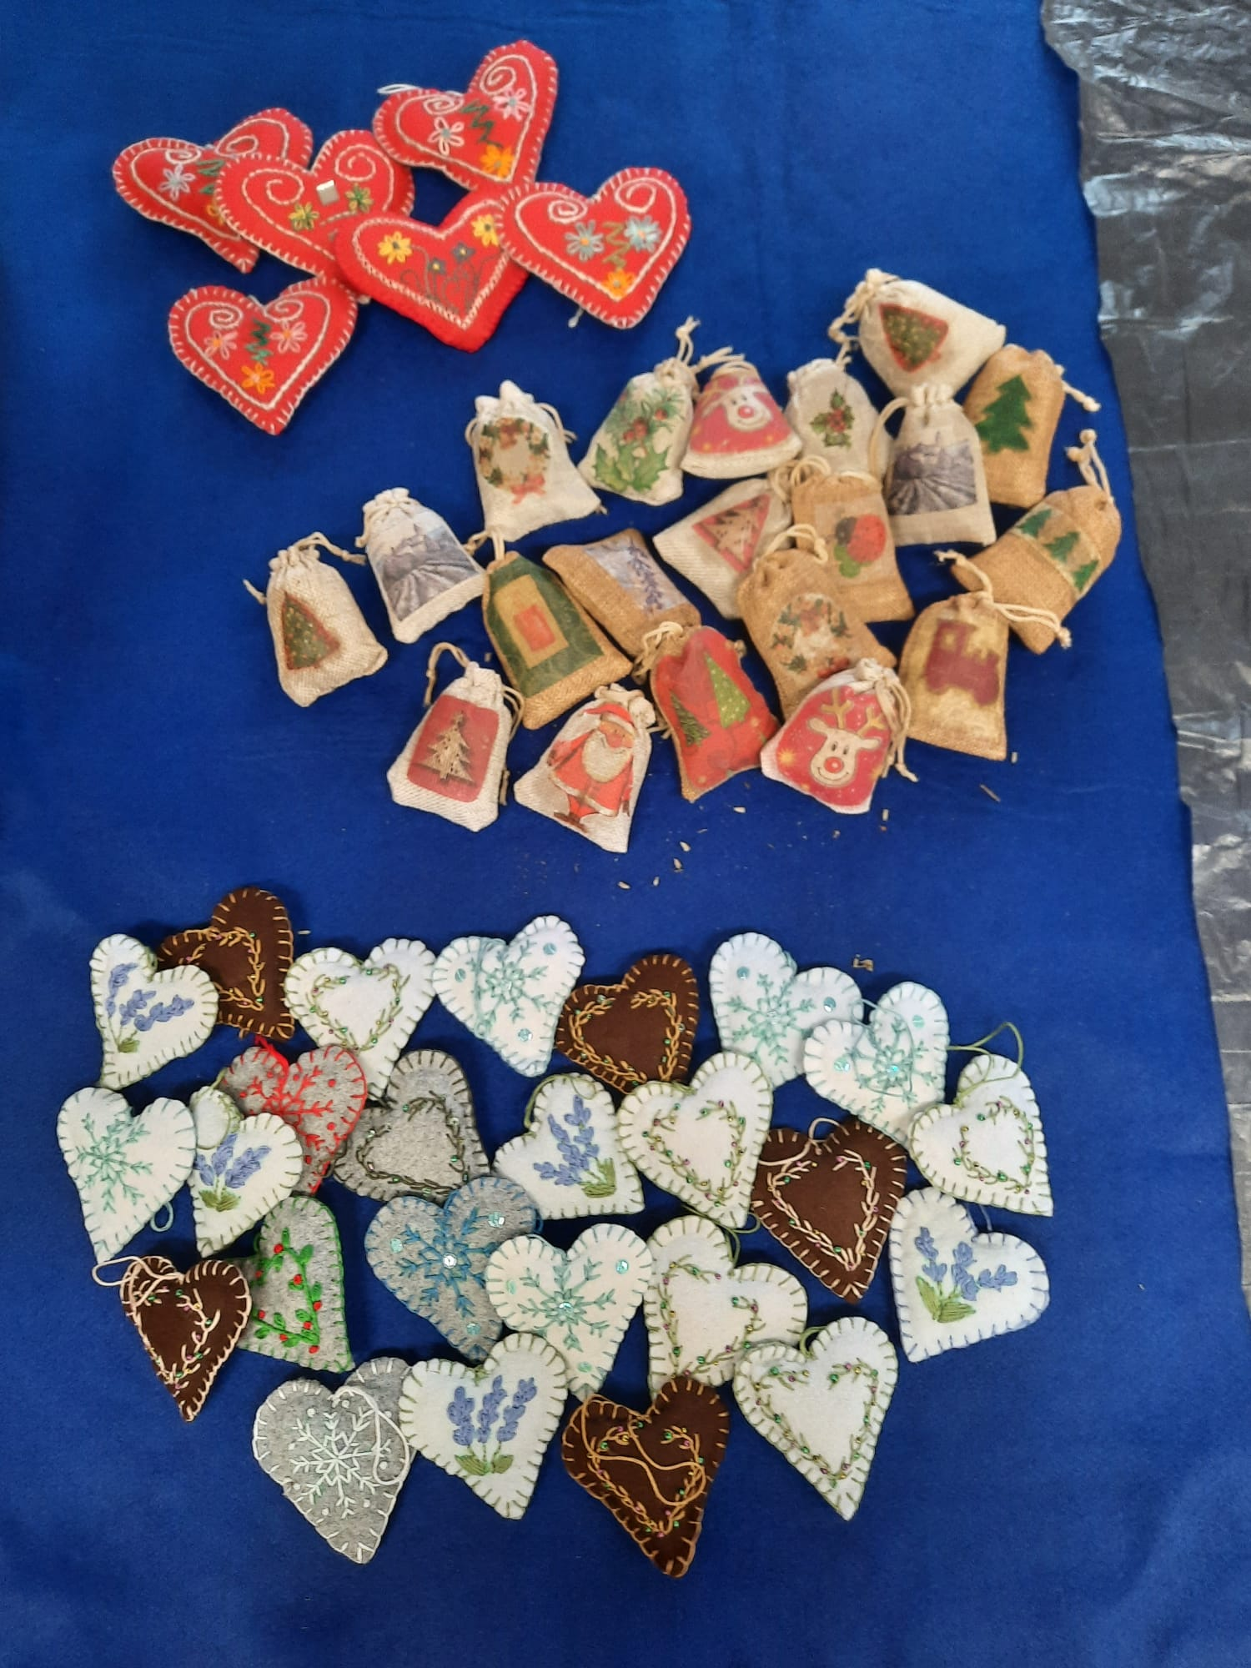
VREĆICE S LAVANDOM
Platnene vrećice ukrašene su tehnikom decoupage te napunjene cvijetom lavande iz školskoga vrta.

Slide 7
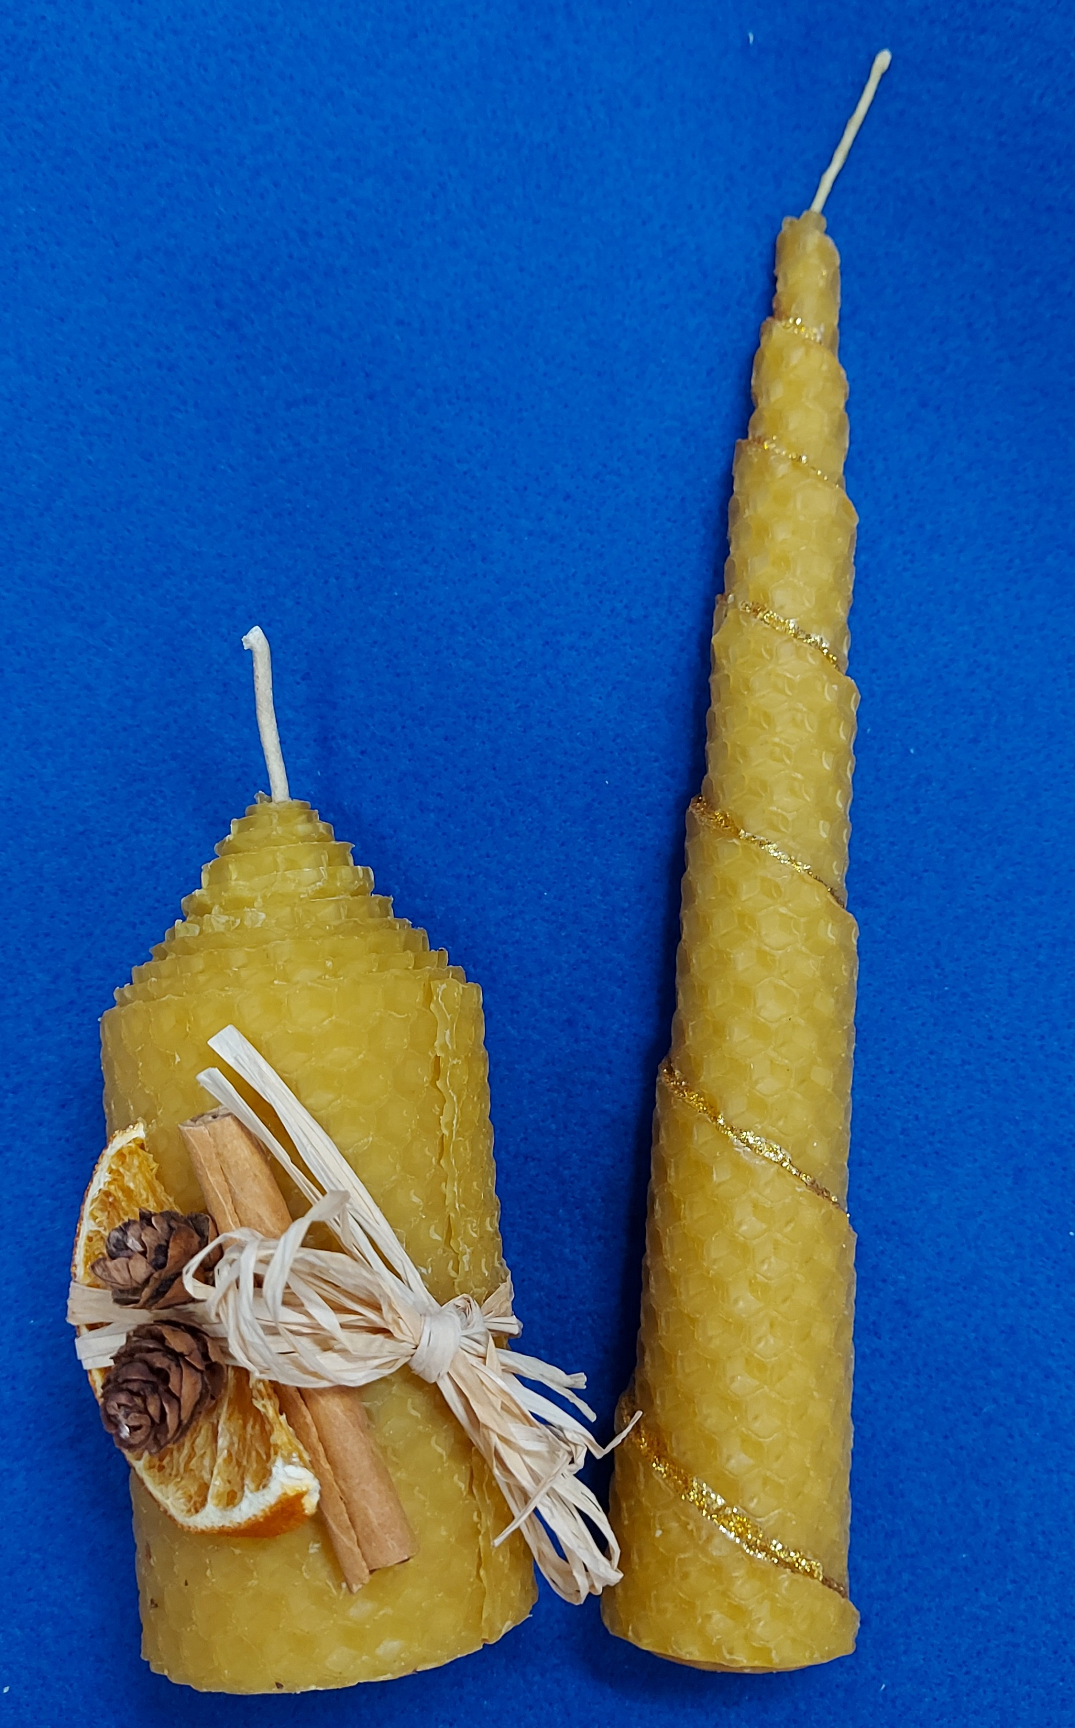
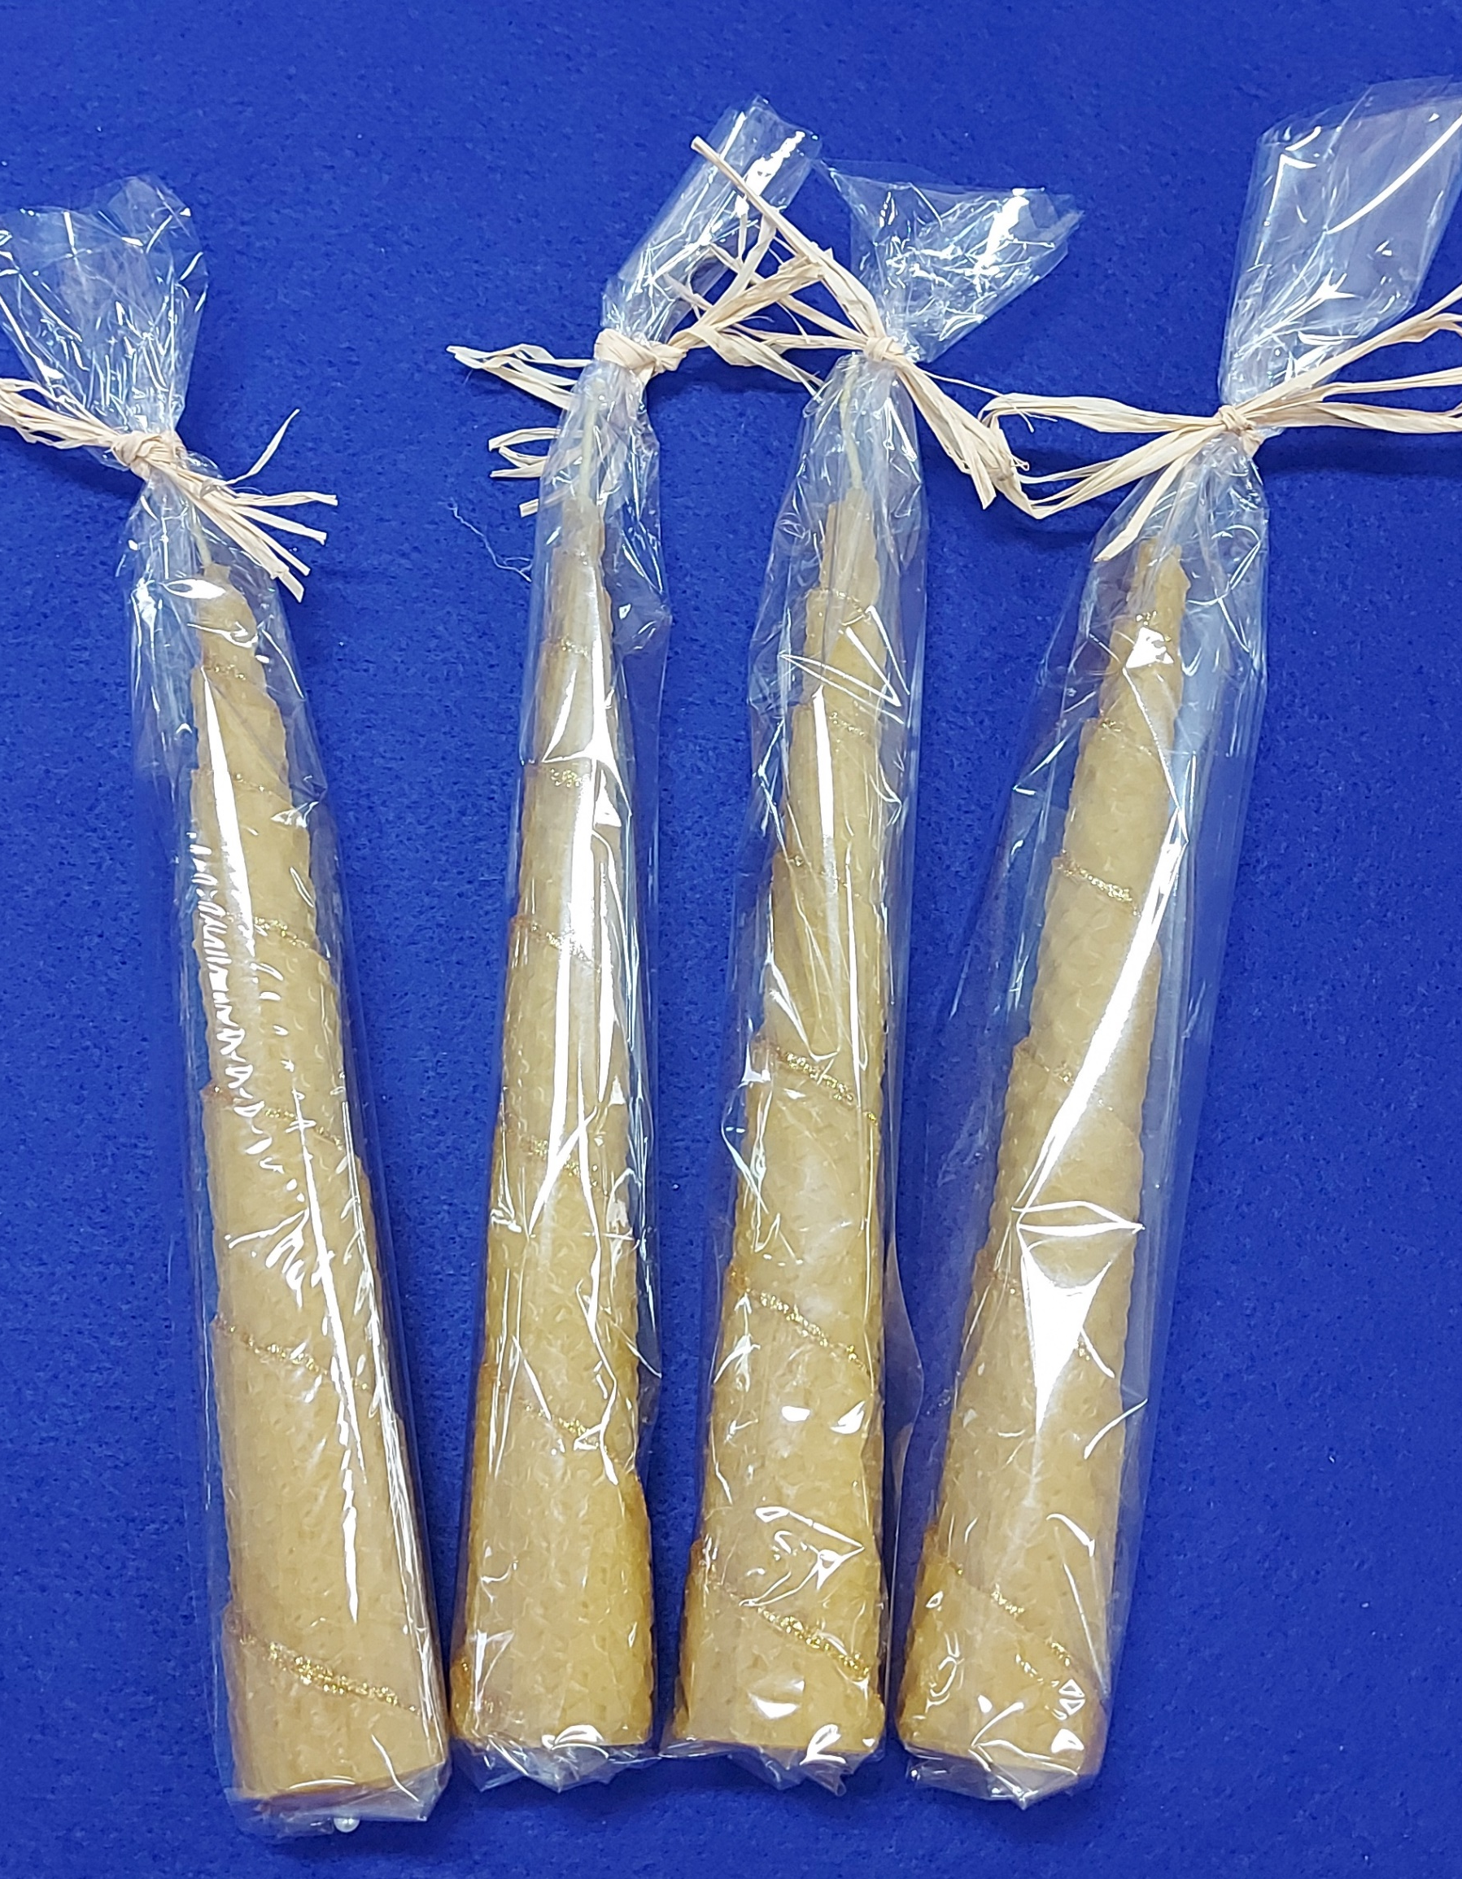
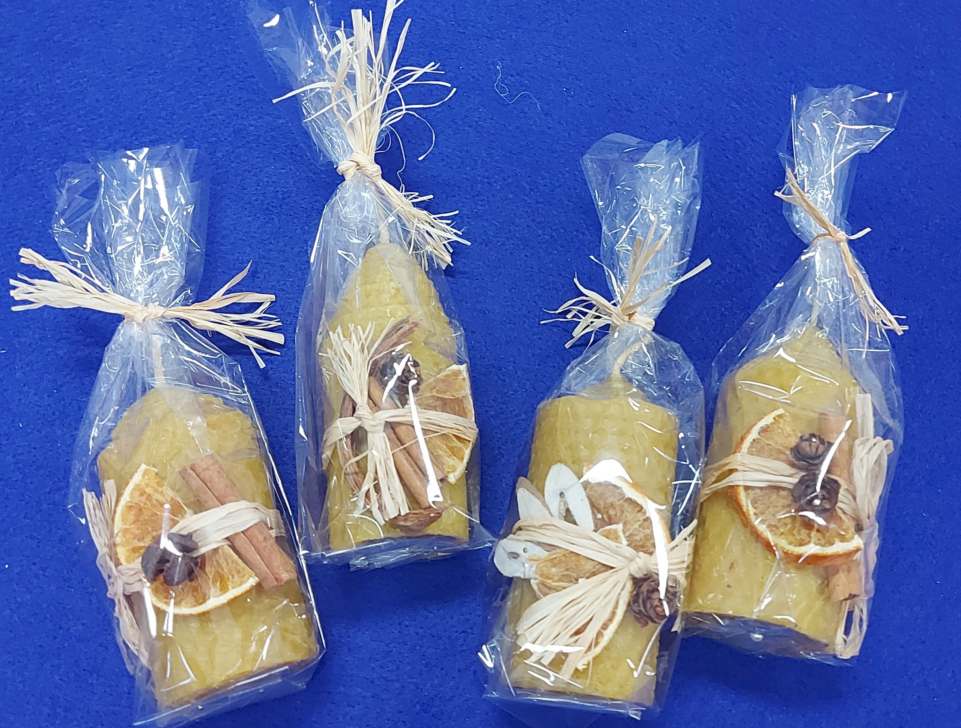
SVIJEĆE
Svijeće su izrađene od prirodnoga pčelinjega voska tehnikom motanja satnih osnova, a ukrašene su prirodnim materijalima.
Visina:
- visoka svijeća cca 20 cm
- niska svijeća cca 12 cm

Slide 8
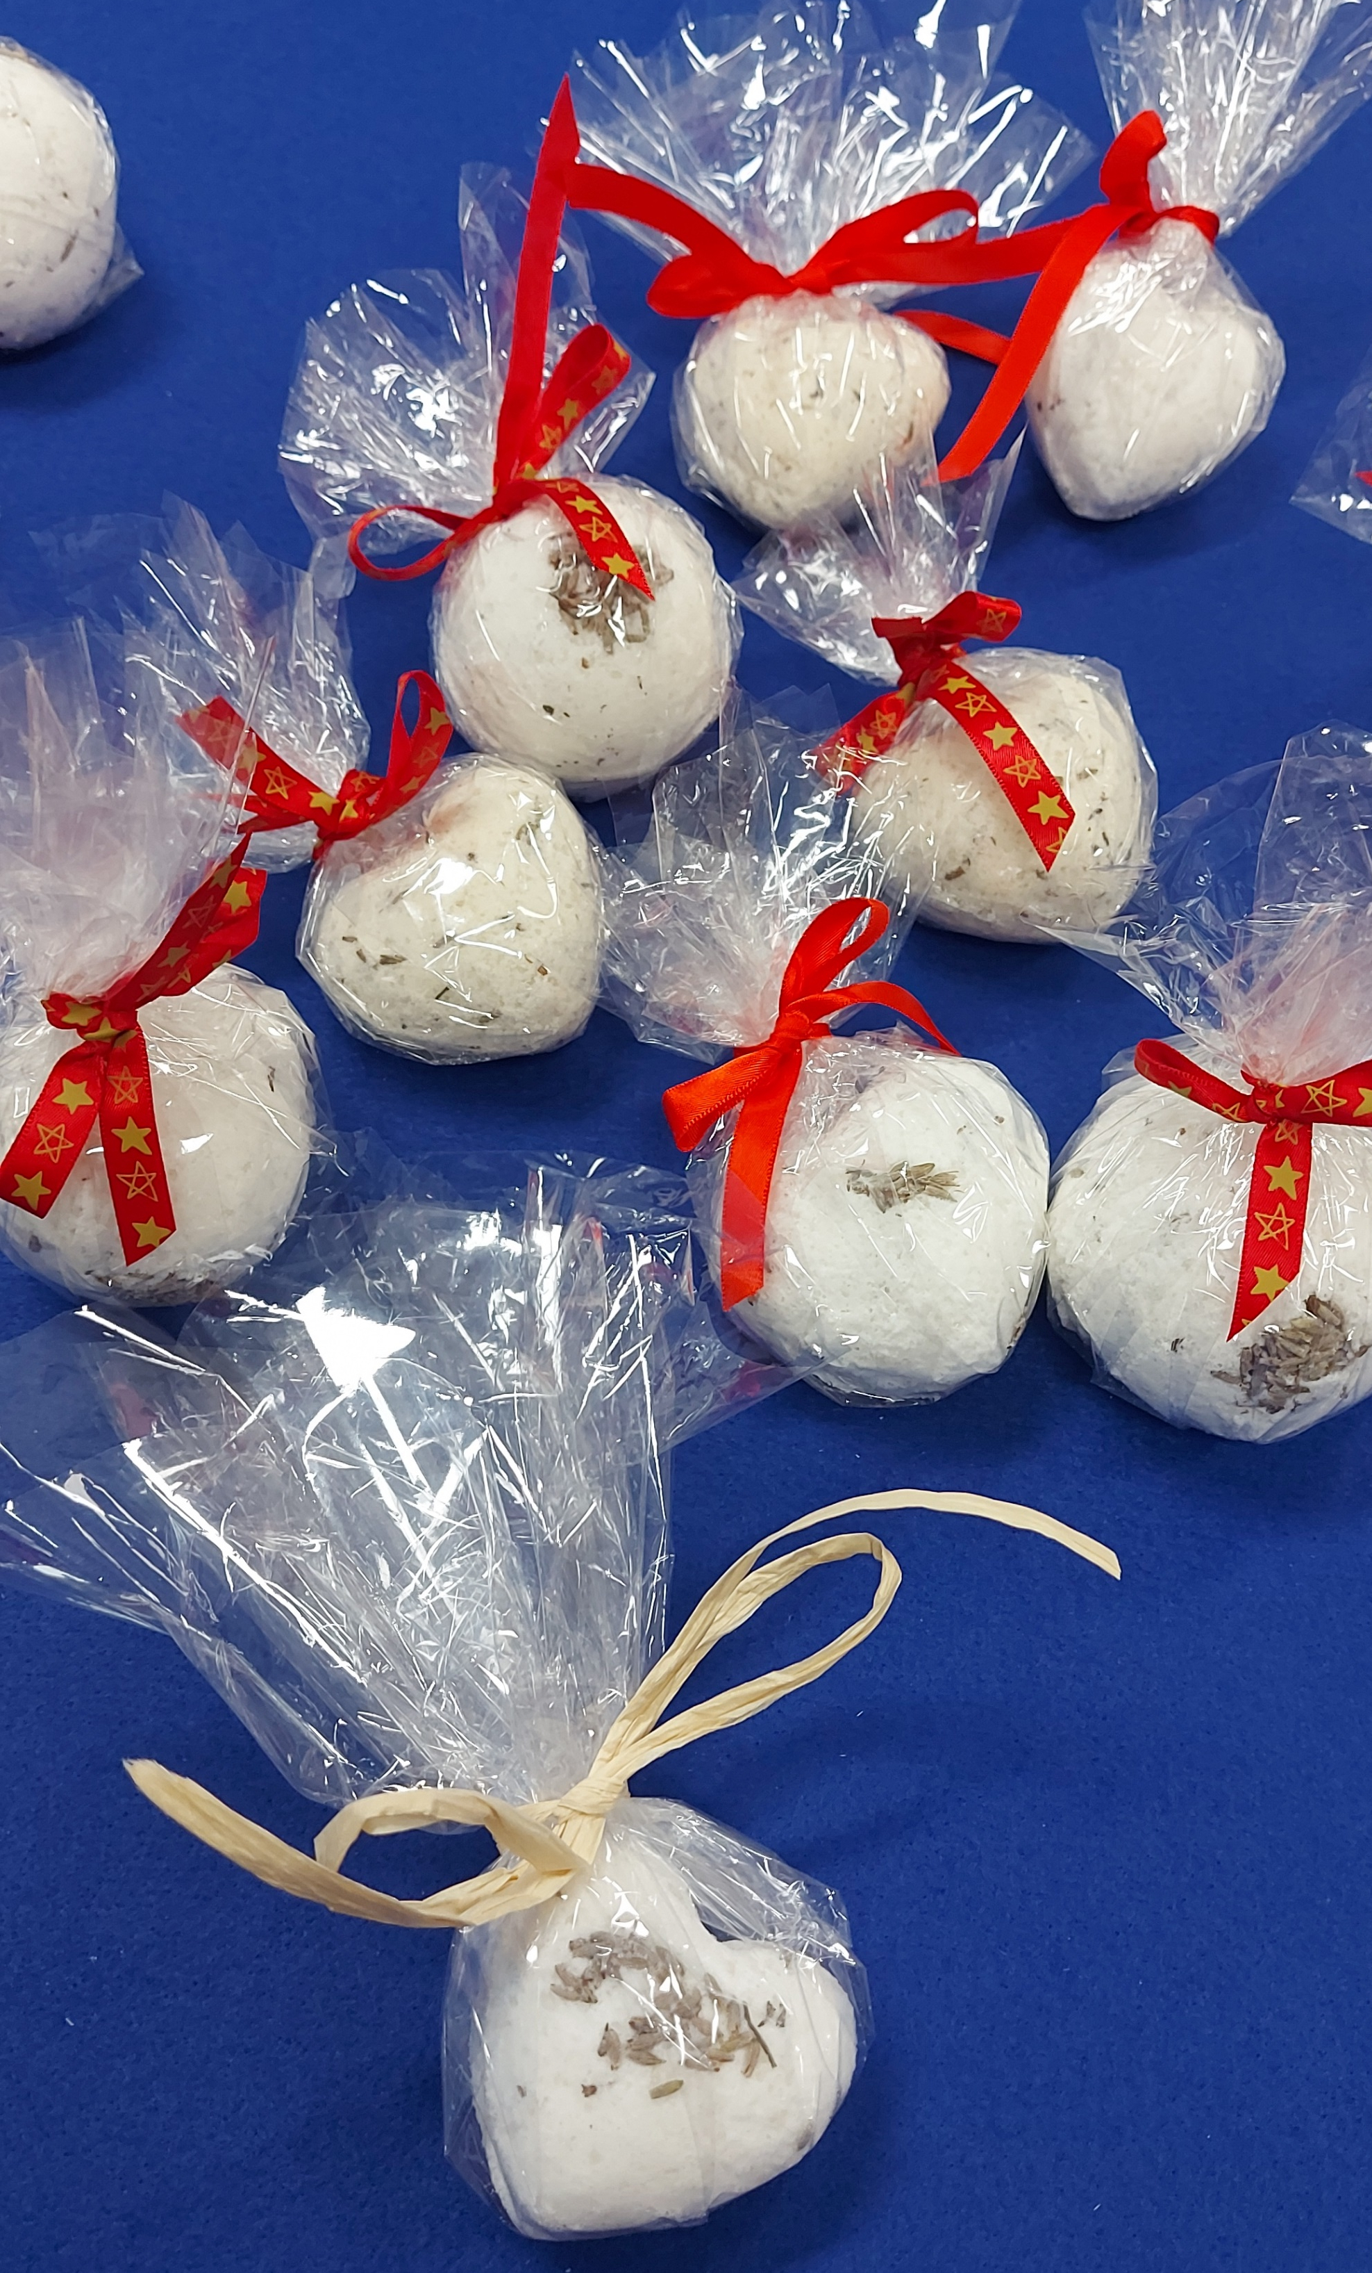
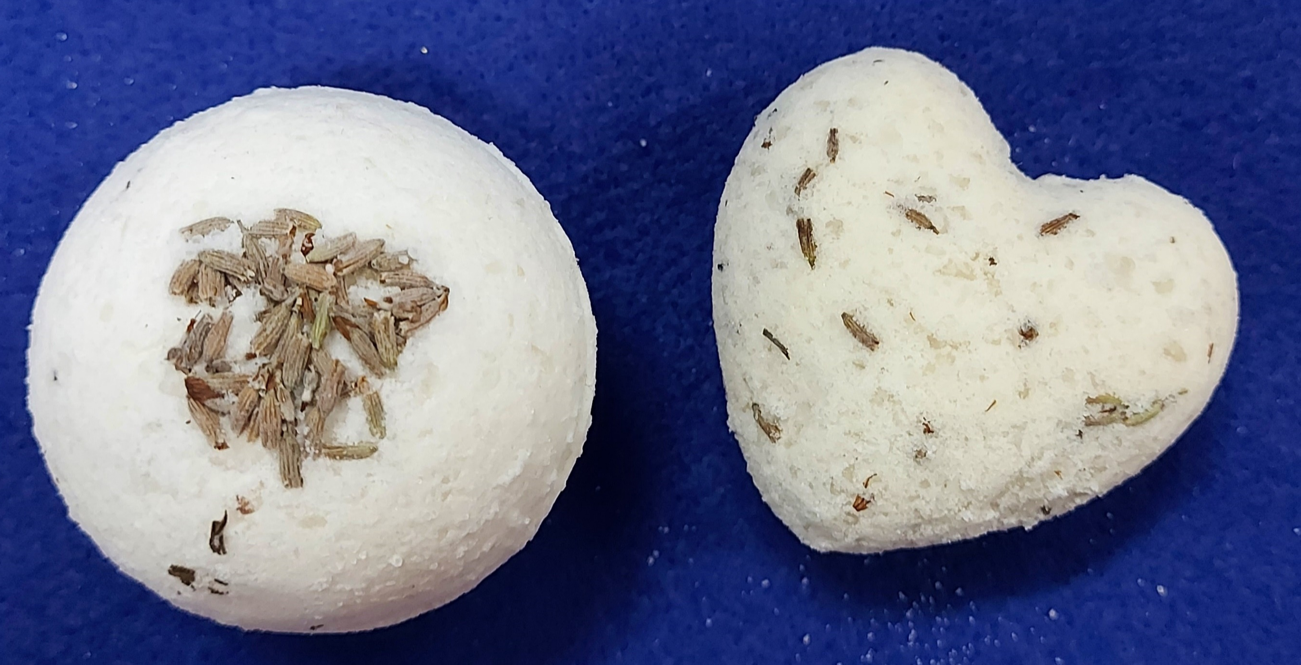
KUGLE ZA KUPKU
Mirisne kugle za kupku izrađene su od prirodnih sastojaka: soda bikarbona, morska sol, limunska kiselina, maslinovo ulje, eterično ulje lavande, cvijet lavande iz školskoga vrta.

Slide 9
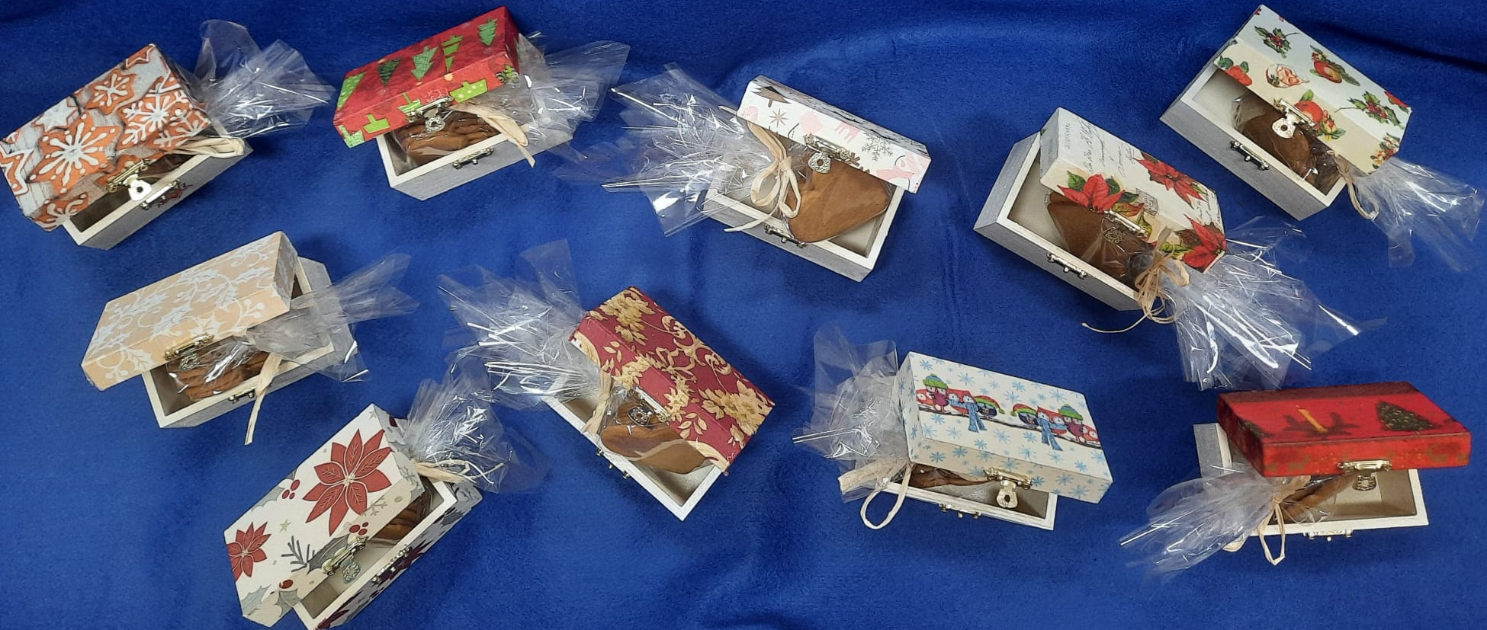
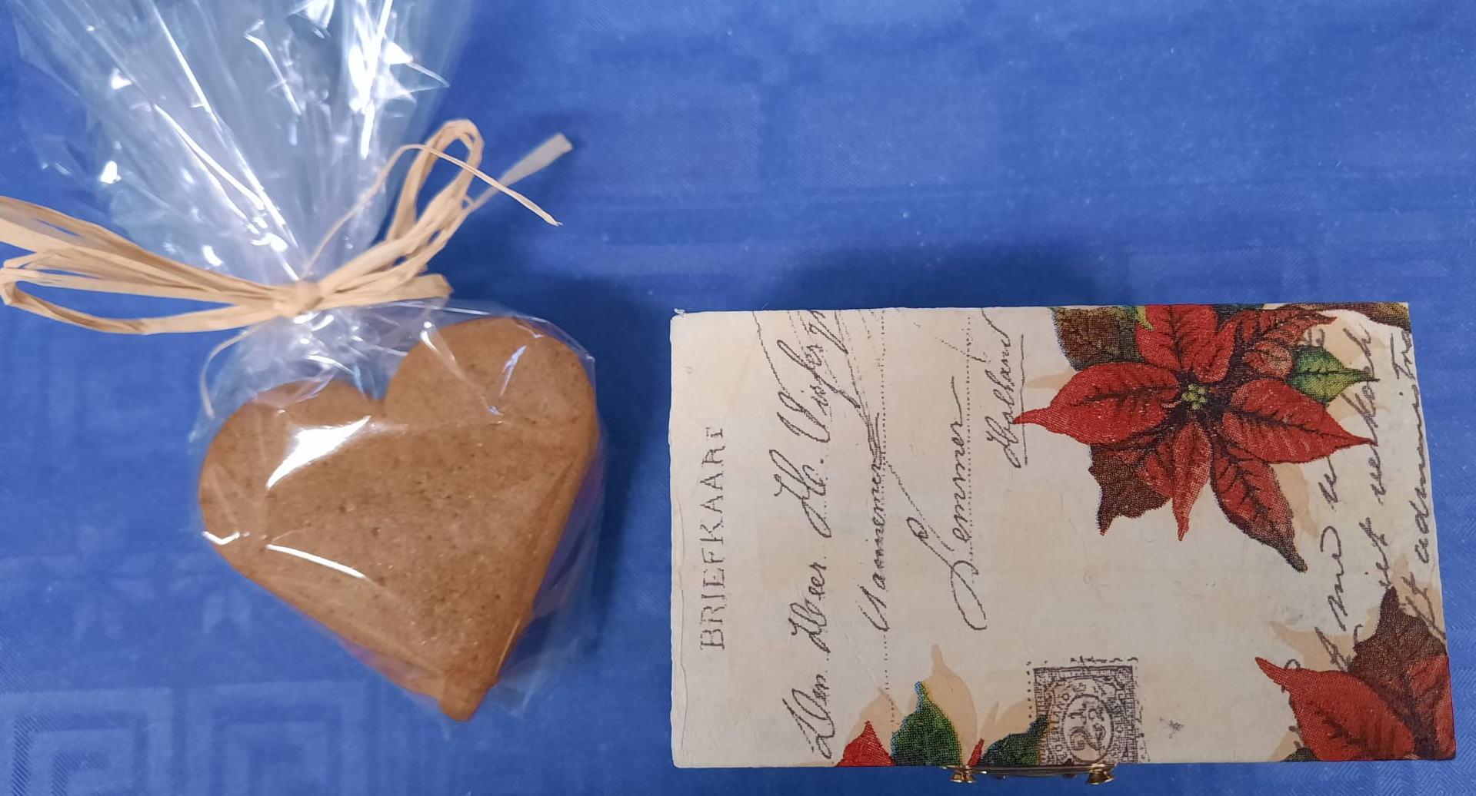
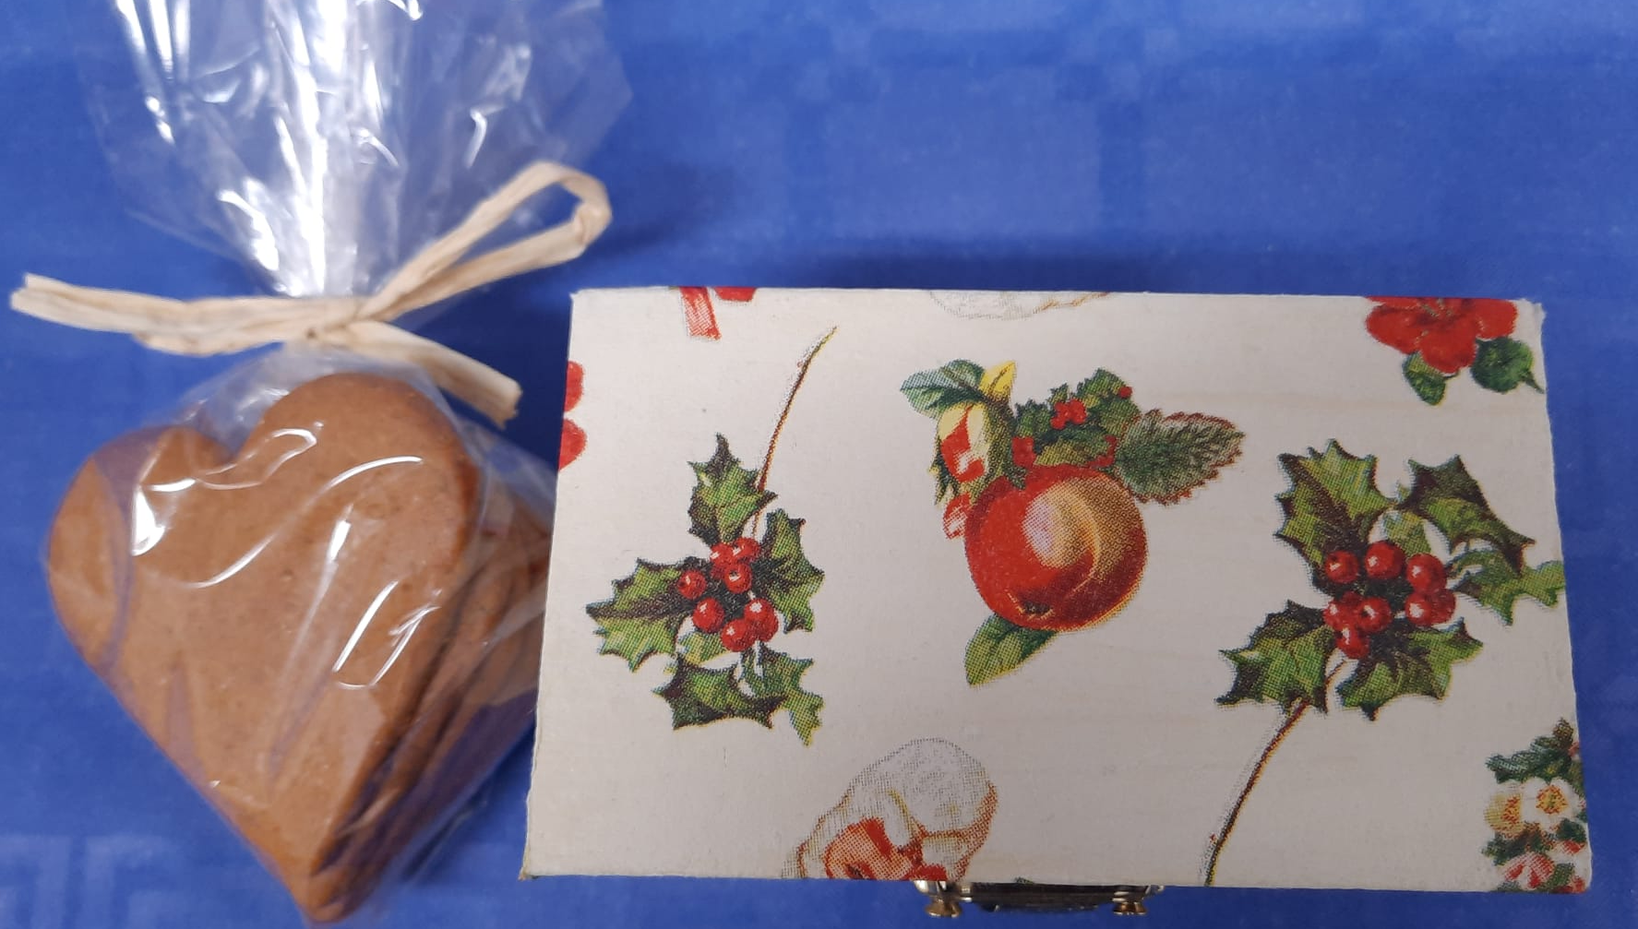
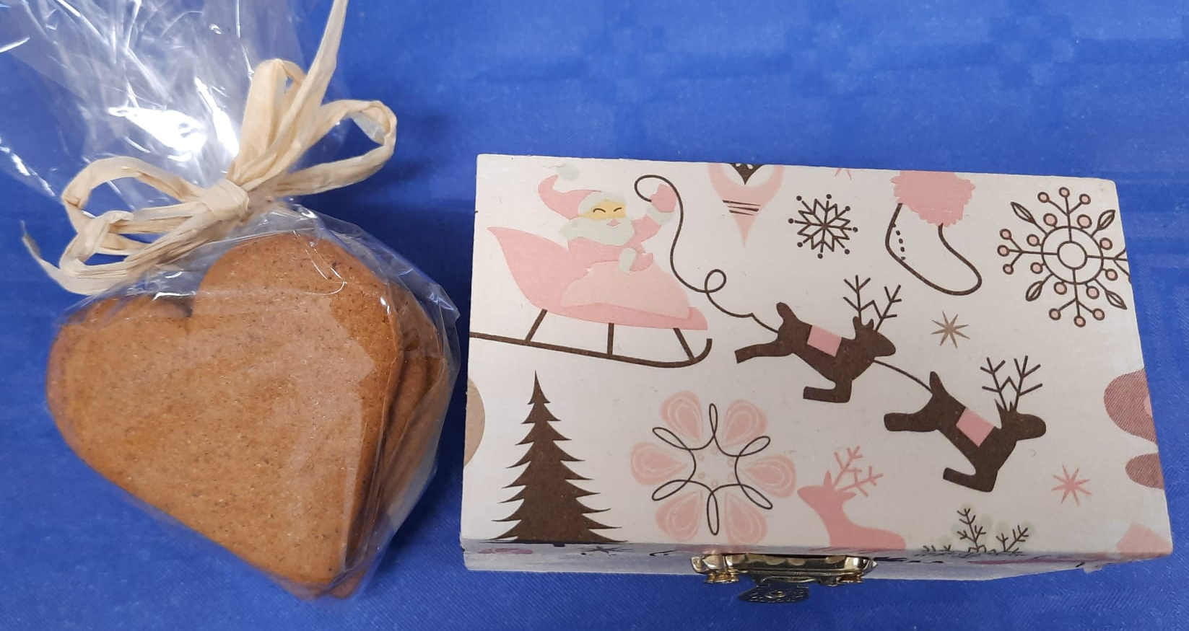
UKRASNE DRVENE KUTIJICE
Drvene kutijice ukrašene su blagdanskim motivima tehnikom decoupage.
U svakoj se kutijici nalazi paketić prigodnih božićnih keksa.
Dimenzija: 10 X 6 cm

Slide 10
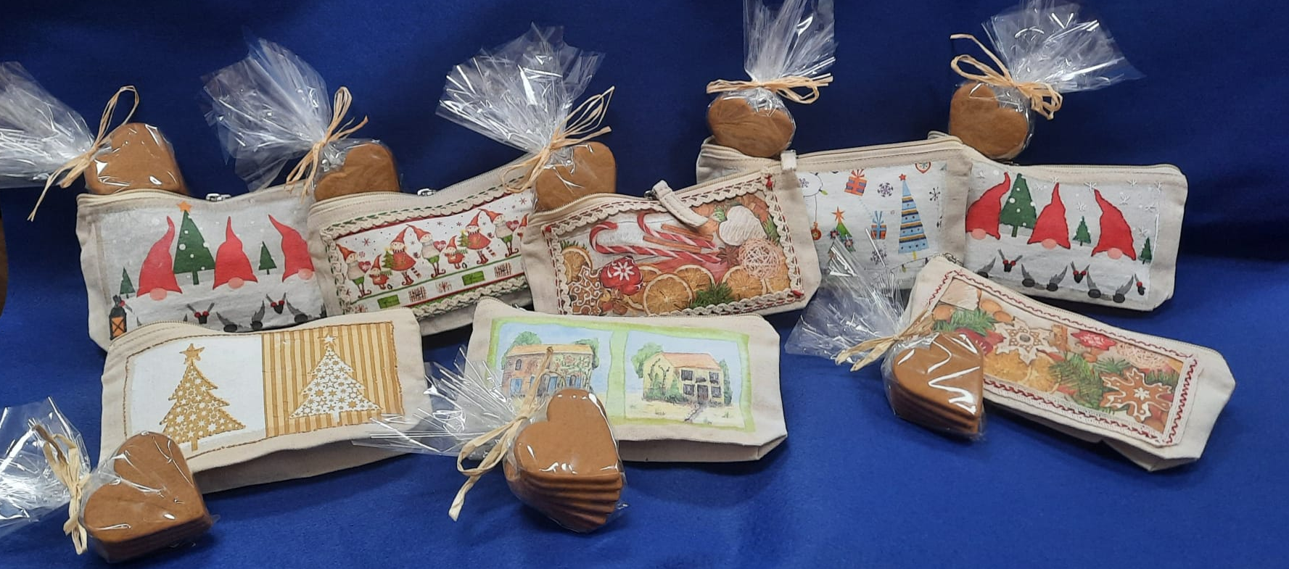
TORBICE - PERNICE
Jednostavne platnene torbice ukrašene su tehnikom decoupage te platnenim trakama i vezom.
U svakoj se torbici nalazi paketić prigodnih božićnih keksa.
Dimenzije: 20 X 10 cm

Slide 11
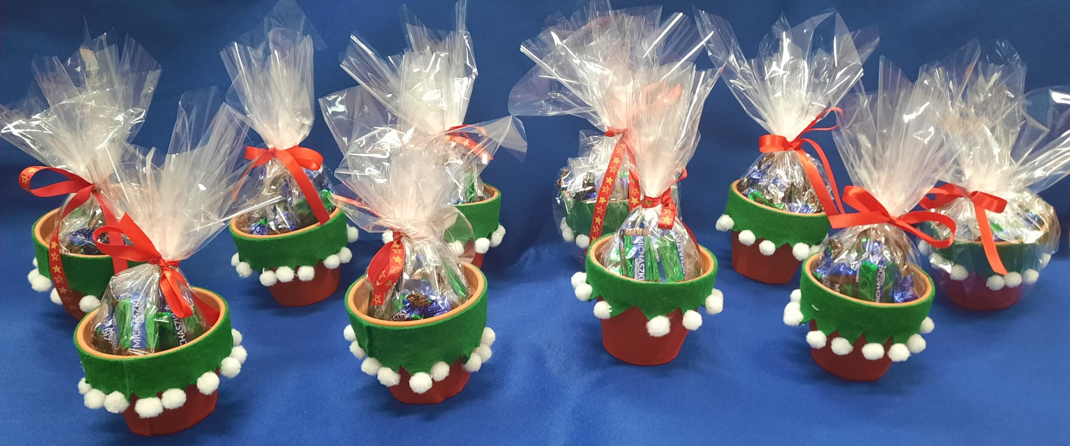
VILENJAČKE TEGLICE
Keramičke terakota teglice obložene su filcom i ukrašene bijelim pomponima. U svakoj se teglici nalaze ukusni čokoladni bomboni.
Visina: cca 7 cm; promjer: cca 9 cm

Slide 12
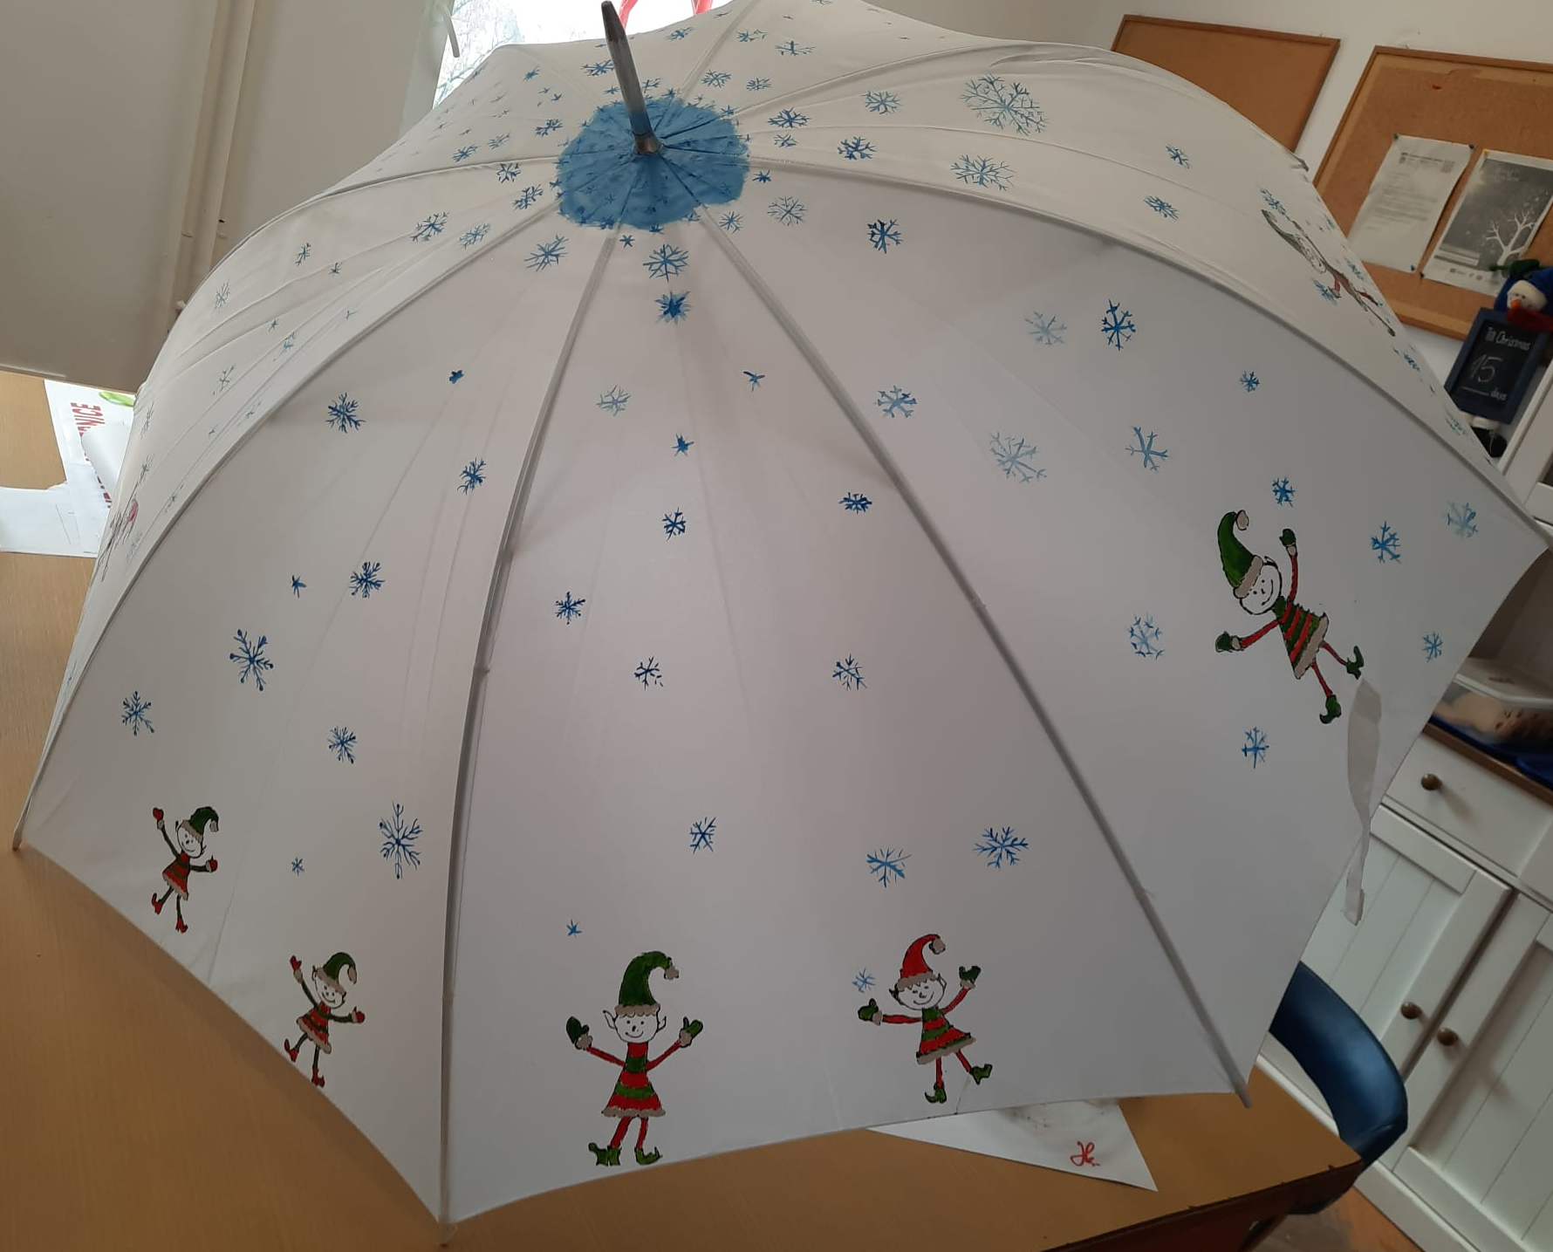
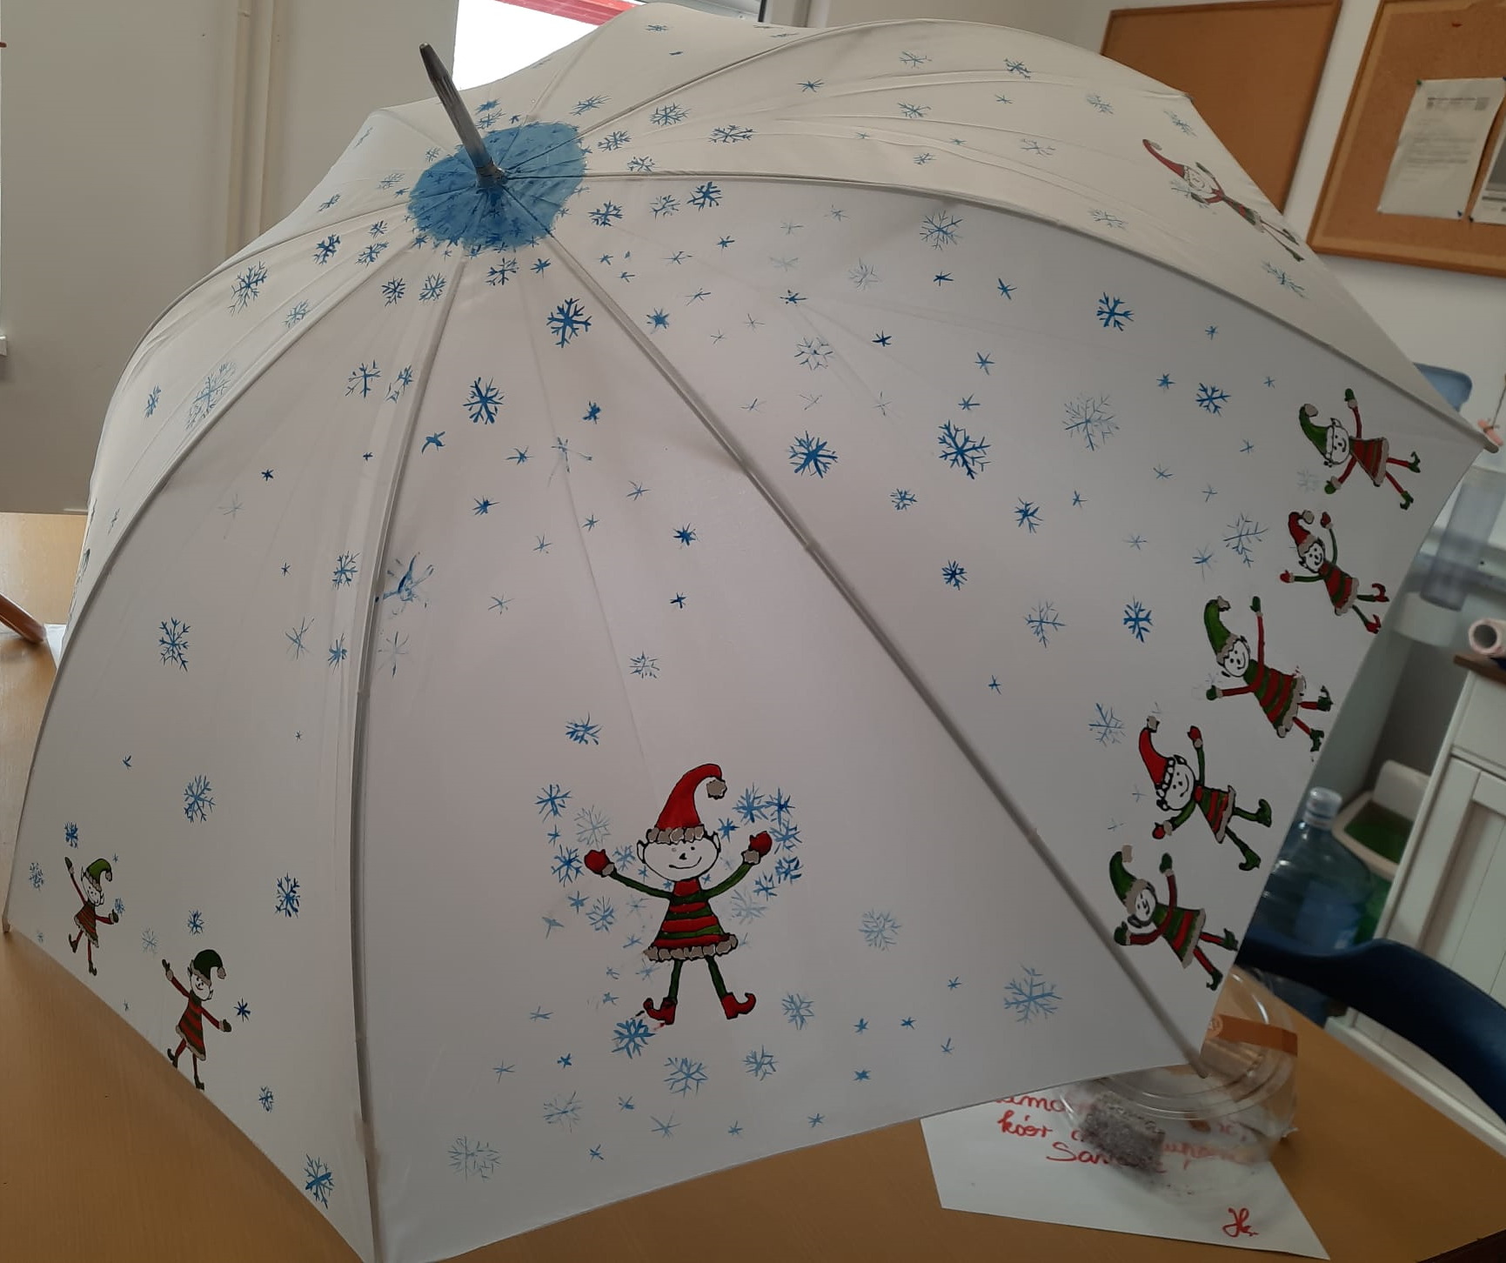
KIŠOBRAN
Veliki kišobrani na drvenome štapu sa zimskim motivima pahuljica i vilenjaka, oslikani su trajnim akrilnim bojama otpornim na vremenske utjecaje.

Slide 13
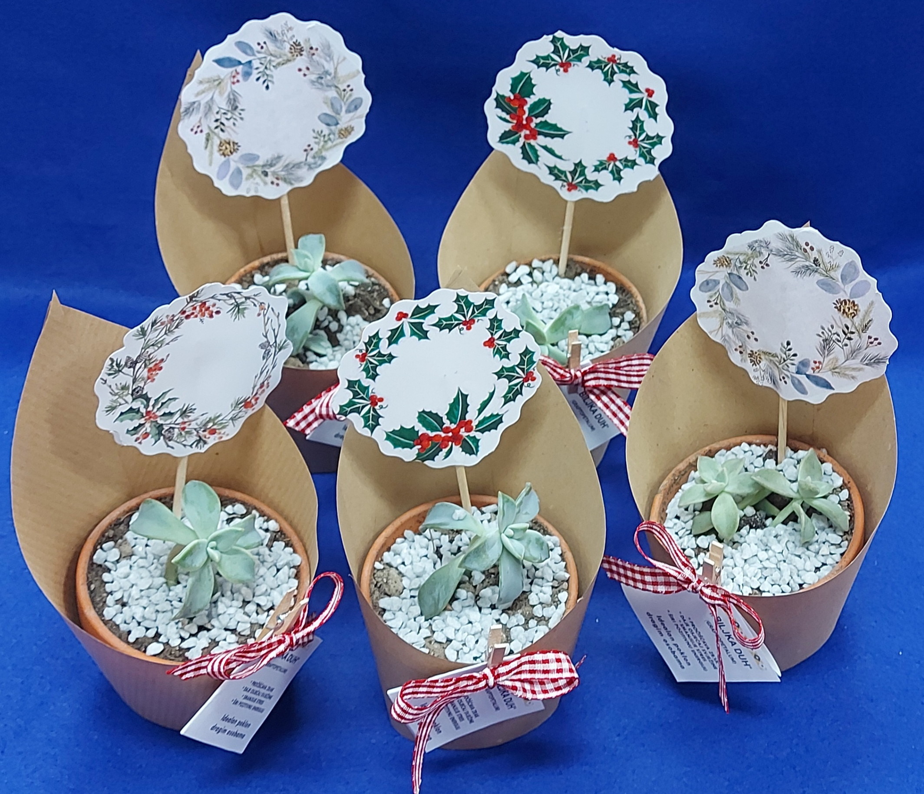
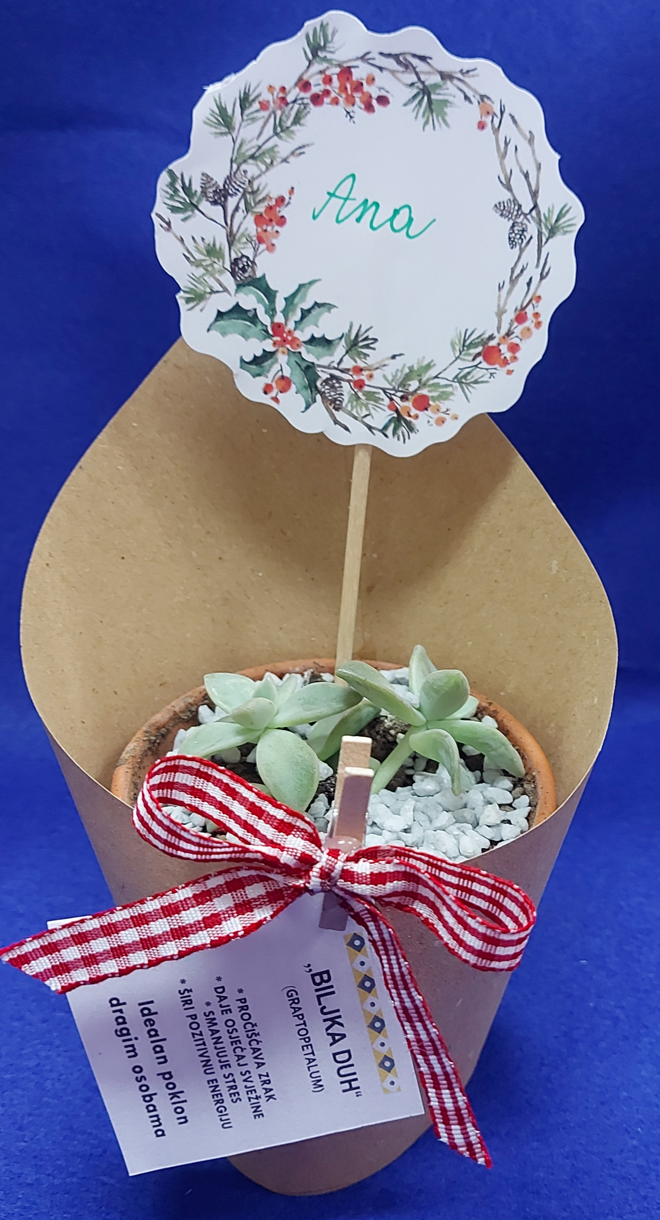
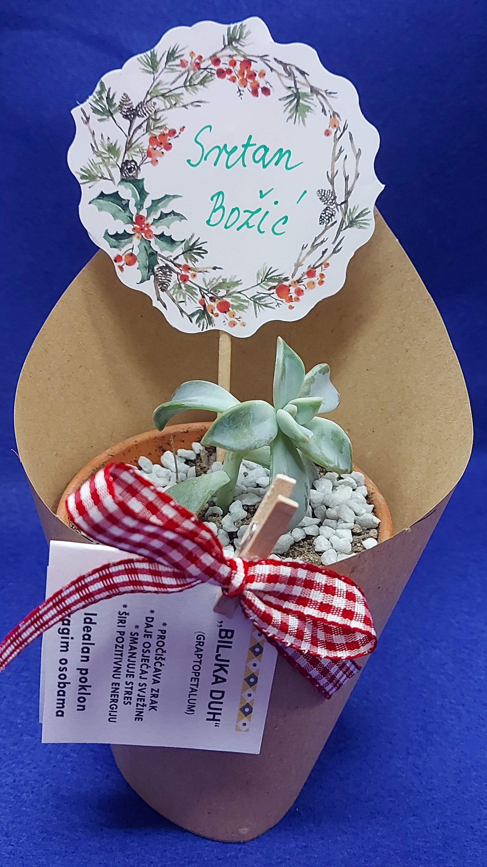
BILJKA DUH
Zanimljiv sukulent, biljka duh, ima brojne blagotvorne učinke: pročišćava zrak, daje osjećaj svježine, smanjuje stres, širi pozitivnu energiju.
Posađena je u keramičkim teglicama promjera cca 8 cm, prigodno umotana, a uz nju dolazi i oznaka s mogućnošću upisa imena osobe ili blagdanskih želja.

